Slide 1


2024년도
대한민국 구석구석 사용자
만족도 조사
2024. 12

Slide 2
Contents
Part Ⅰ
조사 개요
02
Part Ⅱ
주요 조사 내용
05
Part Ⅲ
조사 결과 요약
45
Part Ⅳ
Appendix
52

Slide 3
조사 개요
Part
Ⅰ
조사목적 및 설계
응답자 현황

Slide 4
1. 조사 목적 및 설계
1) 조사 목적 및 설계
본 조사는 한국관광공사가 운영하는 대한민국 구석구석 서비스 사용자를 대상으로 국내 여행 행태 파악 및 서비스 만족도 파악을 위해 실시함
대한민국 구석구석 서비스 전반 및 채널별 설문을 분석하여 향후 서비스 품질 향상 및 개선을 목적으로 함
한국관광공사에서 운영하는 대한민국 구석구석 6개 채널을 통해 대한민국 구석구석 서비스 이용자를 대상으로 조사를 진행함
구분 | 세부 조사 설게
조사 방법 | 구조화된 설문지에 의한 온라인 조사
조사 대상 | 대한민국 구석구석 서비스 이용자 (대한민국 구석구석 홈페이지/앱, 인스타그램, 네이버 블로그, 페이스북, 카카오스토리 이용자 대상)
표본 구성 | 총 11,974명 (홈페이지 / 앱 : 2,727 / 인스타그램 : 2,028 / 네이버 블로그 : 6,136 / 페이스북 : 337 / 카카오스토리 : 746)
조사 기간 | 2024.11.26(화) ~ 2024.12.06(금) 약 2주간 진행

Slide 5
2. 응답자 현황
2) 응답자 현황
대한민국 구석구석 서비스 만족도 조사에 참여한 응답자 현황은 다음과 같음
구분 |  | 사례수 | %
전체 |  | (11,974)
접속 경로 | 홈페이지/앱 | (2,727)
 | 인스타그램 | (2,028)
 | 네이버 블로그 | (6,136)
 | 페이스북 | (337)
 | 카카오스토리 | (746)
성별 | 남성 | (4,344)
 | 여성 | (7,630)
 | 19세 이하 | (46)
 | 20대 | (1,505)
 | 30대 | (4,173)
 | 40대 | (3,803)
 | 50대 | (1,561)
 | 60대 | (886)
결혼 | 기혼 | (6,606)
 | 미혼 | (5,036)
 | 미응답 | (332)
구분 |  | 사례수 | %
자녀 | 없음 | (6,128)
 | 1명 | (2,426)
 | 2명 | (2,893)
 | 3명 이상 | (527)
직업 | 자영업 | (798)
 | 판매/서비스직 | (817)
 | 기능직 | (647)
 | 기술직 | (1,241)
 | 사무직 | (3,895)
 | 경영/관리직 | (341)
 | 전문직 | (534)
 | 자유직 | (796)
 | 전업주부 | (1,588)
 | 학생 | (584)
 | 무직/은퇴 | (651)
 | 기타 | (82)

Slide 6
주요 조사 내용
Part
Ⅱ
국내 여행 정보 수집 과정
대한민국 구석구석 서비스 이용 현황
2.1. 홈페이지/앱 이용 현황
2.2. SNS 이용 현황
대한민국 구석구석 서비스만족도
대한민국 구석구석 홈페이지/앱 콘텐츠 만족도
대한민국 구석구석 메인 화면 선호 의견

Slide 7
1. 국내 여행 정보 수집 과정
1) 국내 및 해외 평균 여행 횟수
국내 여행 기준, 1년에 ‘1~3회’ 여행하는 비율이 44.0%로 가장 높았으며, 연 평균 약 5.5회로 나타남
- 카카오스토리(평균 8.6회), 50대(평균 6.4회)에서 연평균 국내 여행 빈도가 높음
해외 여행 기준, 1년에 ‘1회’ 여행하는 비율이 47.0%로 가장 높았으며, 응답자 전반의 연 평균 해외 여행은 약 ‘1회’로 나타남
연평균 여행 빈도
[Base: 전체(n=11,974), 단위: %, 회]
구분 |  | 사례수 | 국내여행 |  |  |  |  | 해외여행
 |  |  | 0회 | 1~3회 | 4~6회 | 7회 이상 | 평균 국내여행 횟수 | 0회 | 1회 | 2회 | 3회 이상 | 평균 해외여행 횟수
24년 전체 |  | (11,974) | 1.2 | 44.0 | 32.3 | 22.5 | 5.5 | 32.6 | 47.0 | 13.7 | 6.7 | 1.0
접속경로 | 홈페이지/앱 | (2,727) | 1.8 | 41.6 | 33.4 | 23.2 | 5.6 | 31.4 | 43.9 | 17.2 | 7.5 | 1.1
 | 인스타그램 | (2,028) | 1.4 | 40.0 | 31.5 | 27.1 | 6.2 | 28.9 | 48.1 | 13.0 | 10.1 | 1.2
 | 네이버 블로그 | (6,136) | 0.9 | 48.2 | 32.2 | 18.6 | 5.0 | 32.2 | 49.0 | 13.0 | 5.8 | 1.0
 | 페이스북 | (337) | 0.0 | 53.4 | 30.0 | 16.6 | 4.7 | 45.7 | 40.4 | 9.5 | 4.5 | 0.7
 | 카카오스토리 | (746) | 0.9 | 25.1 | 32.3 | 41.7 | 8.6 | 44.0 | 41.6 | 10.6 | 3.9 | 0.8
성별 | 남성 | (4,344) | 1.6 | 46.7 | 30.5 | 21.2 | 5.4 | 33.6 | 45.8 | 13.8 | 6.8 | 1.0
 | 여성 | (7,630) | 0.9 | 42.5 | 33.3 | 23.3 | 5.6 | 32.0 | 47.7 | 13.7 | 6.7 | 1.0
연령 | 19세 이하 | (46) | 2.2 | 54.3 | 28.3 | 15.2 | 4.5 | 54.3 | 34.8 | 2.2 | 8.7 | 0.7
 | 20대 | (1,505) | 1.6 | 49.9 | 30.7 | 17.8 | 4.7 | 31.9 | 44.2 | 15.5 | 8.4 | 1.1
 | 30대 | (4,173) | 1.0 | 47.5 | 31.8 | 19.6 | 5.1 | 29.1 | 47.9 | 15.6 | 7.4 | 1.1
 | 40대 | (3,803) | 1.1 | 39.6 | 34.5 | 24.9 | 5.9 | 32.6 | 48.8 | 12.2 | 6.4 | 1.0
 | 50대 | (1,561) | 1.0 | 40.6 | 31.6 | 26.9 | 6.4 | 38.8 | 45.1 | 11.9 | 4.3 | 0.9
 | 60세 이상 | (886) | 1.9 | 42.1 | 29.3 | 26.6 | 6.2 | 37.9 | 44.0 | 11.9 | 6.2 | 0.9

Slide 8

1. 국내 여행 정보 수집 과정
2) 국내 여행지 선택 시, 정보 습득 채널
국내 여행지 선택 시 정보 습득 채널은 ‘포털사이트’가 28.5%로 가장 높게 나타났으며, 23년(26.8%) 대비 1.7%p 상승함
다음으로 ‘대한민국 구석구석 SNS’(24.0%), ‘타 SNS 채널’(15.8%), ‘대한민국 구석구석 홈페이지/앱’(14.6%) 등의 순으로 나타남
- 접속경로별로는 네이버 블로그(31.0%), 성별로는 여성(30.4%), 연령별로는 40대(32.0%)의 ‘포털사이트’ 이용률이 높음
- 카카오스토리는 ‘대한민국 구석구석 SNS’(46.0%)이용률이 높음
국내 여행지 정보 습득 채널
[Base: 전체(n=11,974), 단위: %]
※ 24년 신규 문항
유튜브
뉴스레터
구분 |  | 사례수 | 포털사이트 | 대한민국 구석구석 SNS | 타 SNS 채널 | 대한민국 구석 구석 홈페이지/앱 | 유튜브* | 지역관광 홈페이지 | 뉴스레터*
23년 전체 |  | (15,754) | 26.8 | 32.2 | 19.7 | 16.7 | - | 4.2 | -
24년 전체 |  | (11,974) | 28.5 | 24.0 | 15.8 | 14.6 | 11.1 | 4.1 | 1.7
GAP(24년-23년) |  | GAP | ▲1.7 | ▼8.2 | ▼3.9 | ▼2.1 | ▲11.1 | ▼0.1 | ▲1.7
접속경로 | 홈페이지/앱 | (2,727) | 27.4 | 21.7 | 16.1 | 16.8 | 11.9 | 4.3 | 1.6
 | 인스타그램 | (2,028) | 24.7 | 31.6 | 16.1 | 13.0 | 7.6 | 4.7 | 2.1
 | 네이버 블로그 | (6,136) | 31.0 | 19.6 | 16.6 | 13.6 | 13.0 | 4.1 | 1.8
 | 페이스북 | (337) | 30.9 | 27.3 | 13.6 | 13.9 | 9.5 | 2.7 | 1.5
 | 카카오스토리 | (746) | 20.1 | 46.0 | 7.8 | 19.7 | 2.4 | 2.4 | 0.0
성별 | 남성 | (4,344) | 25.1 | 22.7 | 12.2 | 17.4 | 14.9 | 5.2 | 2.3
 | 여성 | (7,630) | 30.4 | 24.7 | 17.8 | 13.1 | 8.9 | 3.4 | 1.3
연령 | 19세 이하 | (46) | 17.4 | 28.3 | 17.4 | 13.0 | 17.4 | 4.3 | 2.2
 | 20대 | (1,505) | 25.8 | 22.2 | 19.4 | 10.2 | 15.0 | 5.1 | 2.3
 | 30대 | (4,173) | 27.4 | 20.8 | 19.2 | 13.3 | 12.8 | 4.1 | 2.3
 | 40대 | (3,803) | 32.0 | 25.2 | 14.7 | 14.9 | 8.2 | 3.5 | 1.3
 | 50대 | (1,561) | 28.0 | 28.8 | 9.4 | 19.2 | 9.6 | 3.5 | 0.8
 | 60세 이상 | (886) | 24.4 | 27.8 | 9.1 | 19.3 | 10.9 | 5.8 | 1.4

Slide 9
1. 국내 여행 정보 수집 과정
3)국내 여행지 정보 습득 채널별 이용 이유
국내 여행지 정보 습득 시 대한민국 구석구석 홈페이지/앱 및 지역관광 홈페이지의 채널 이용 이유는 ‘정보 탐색이 용이’하여 이용하는 비율이 높음
일반 SNS, 유튜브의 채널 이용 이유는 ‘최신 관광 트렌드 파악이 가능’하여 이용하는 비율이 높음
- 유튜브는 1+2+3순위 기준 ‘맞춤 정보 검색 용이’(61.9%)하여 이용하는 비율이 상대적으로 높게 나타남
[Base: 정보 습득 채널별 이용자, 단위: %]
23년
24년
구분 | 사례수 | 정보 탐색 용이 | 다양한 정보 검색 가능 | 맞춤 정보 검색 용이 | 최신 관광 트렌드 파악 가능 | 여행관련 웹사이트 검색 가능
전체(1순위 기준) | (11,974) | 25.1 | 24.2 | 20.6 | 19.4 | 10.2
대한민국 구석구석 홈페이지/앱 | (1,751)
대한민국 구석구석 SNS | (2,869)
포털사이트 | (3,408)
지역관광 홈페이지 | (489)
일반 SNS | (1,887)
뉴스레터* | (202)
유튜브* | (1326)
* 뉴스레터, 유튜브는 24년 신규 문항

Slide 10
주요 조사 내용
Part
Ⅱ
국내 여행 정보 수집 과정
대한민국 구석구석 서비스 이용 현황
2.1. 홈페이지/앱 이용 현황
2.2. SNS 이용 현황
대한민국 구석구석 서비스만족도
대한민국 구석구석 홈페이지/앱 콘텐츠 만족도
대한민국 구석구석 메인 화면 선호 의견

Slide 11
2.1 대한민국 구석구석_홈페이지/앱 이용 현황
1) [홈페이지/앱] 대한민국 구석구석 방문 경로
대한민국 구석구석 홈페이지/앱 방문 경로는 ‘대한민국 구석구석 SNS’가 41.5%로 가장 높았으며, 23년(40.8%) 대비 0.7%p 상승함
다음으로 ‘지인 추천 및 일반 개인 블로그’(27.9%), ‘포털사이트 대한민국 구석구석 검색’(30.6%) 등의 순으로 나타남
- 40대(45.1%)에서 ‘대한민국 구석구석SNS’를 통한 대한민국 홈페이지/앱 방문율이 상대적으로 높은 편임
- ‘지인 추천 및 일반 개인 블로그/SNS’는 전년 대비 4.5%p 상승한 반면, ‘온라인 광고/이벤트 홍보’는 전년 대비 4.4%p 하락함
방문 경로
[Base: 대한민국 구석구석 홈페이지/앱 이용자(n=2,727), 단위: %]
*(n≤30는 해석에 유의)
구분 |  | 사례수 | 대한민국 구석구석 SNS | 지인 추천 및 일반 개인 블로그/SNS | 포털사이트 대한민국 구석구석 검색 | 온라인 광고/ 이벤트/홍보 | 포털사이트 노출 콘텐츠 클릭
23년 전체 |  | (5,801) | 40.8 | 27.9 | 30.6 | 30.9 | 24.3
24년 전체 |  | (2,727) | 41.5 | 32.4 | 29.5 | 26.5 | 23.0
GAP(24년-23년) |  | GAP | ▲0.7 | ▲4.5 | ▼1.1 | ▼4.4 | ▼1.3
성별 | 남성 | (1,119) | 42.6 | 32.6 | 30.9 | 29.1 | 23.6
 | 여성 | (1,608) | 40.7 | 32.2 | 28.5 | 24.8 | 22.6
연령 | 19세 이하 | (12*) | 25.0 | 25.0 | 50.0 | 33.3 | 8.3
 | 20대 | (440) | 41.6 | 31.8 | 20.5 | 28.4 | 27.0
 | 30대 | (1,065) | 40.3 | 36.2 | 28.7 | 27.2 | 24.3
 | 40대 | (749) | 45.1 | 30.2 | 33.4 | 24.2 | 20.8
 | 50대 | (295) | 38.6 | 26.4 | 34.2 | 25.4 | 18.6
 | 60세 이상 | (166) | 38.6 | 30.1 | 30.7 | 29.5 | 22.3

Slide 12
2.1 대한민국 구석구석_홈페이지/앱 이용 현황
2) [홈페이지/앱] 대한민국 구석구석 이용 빈도
대한민국 구석구석 홈페이지/앱 이용 빈도는 ‘월 2~3회’가 30.3%로 가장 높게 나타났으며, 23년(32.3%)년 대비 2.0%p 하락함
대한민국 구석구석 홈페이지/앱을 ‘거의 매일 방문’하는 응답자는 8.5%로 23년(4.1%) 4.4%p 상승함
- 연령대가 높을수록 ‘월 2~3회’ 대한민국 구석구석 홈페이지/ 앱 방문 비율이 높음
- 성별별로는 여성이(9.9%), 연령별로는 30대(11.6%)에서 ‘거의 매일 방문’하는 비율이 상대적 높게 나타남
이용 빈도
[Base: 대한민국 구석구석 홈페이지/앱 이용자(n=2,727), 단위: %]
*(n≤30는 해석에 유의)
구분 |  | 사례수 | 거의 매일 방문 | 주 2~3회 정도 | 월 4~5회 정도 | 월 2~3회 정도 | 분기 1회 정도 | 거의 이용하지 않음
23년 전체 |  | (5,801) | 4.1 | 17.9 | 22.0 | 32.3 | 21.4 | 2.4
24년 전체 |  | (2,727) | 8.5 | 19.3 | 20.7 | 30.3 | 19.7 | 1.5
GAP(24년-23년) |  | GAP | ▲4.4 | ▲1.4 | ▼1.3 | ▼2.0 | ▼1.7 | ▼0.9
성별 | 남성 | (1,119) | 6.4 | 18.8 | 21.7 | 34.0 | 17.9 | 1.3
 | 여성 | (1,608) | 9.9 | 19.7 | 20.0 | 27.7 | 21.0 | 1.7
연령 | 19세 이하 | (12*) | 25.0 | 25.0 | 25.0 | 0.0 | 25.0 | 0.0
 | 20대 | (440) | 4.8 | 15.5 | 26.4 | 28.4 | 22.0 | 3.0
 | 30대 | (1,065) | 11.6 | 16.0 | 18.5 | 28.7 | 23.3 | 1.9
 | 40대 | (749) | 5.7 | 24.6 | 21.9 | 31.1 | 16.0 | 0.7
 | 50대 | (295) | 8.5 | 23.7 | 20.7 | 32.9 | 13.2 | 1.0
 | 60세 이상 | (166) | 9.0 | 19.3 | 14.5 | 38.6 | 18.1 | 0.6

Slide 13
2.1 대한민국 구석구석_홈페이지/앱 이용 현황
3) [홈페이지/앱] 대한민국 구석구석 이용 이유
1순위 기준, 대한민국 구석구석 홈페이지/앱 이용 이유는 ‘시기/목적에 맞는 맞춤 추천 정보 보유’가 21.0%로 가장 높게 나타남
‘디지털 관광주민증 혜택 활용’은 1순위 기준 9.4%로 가장 낮게 나타났으나, 23년(5.0%) 대비 4.4%p 상승함
- 50대(27.1%), 60대 이상(24.7%) 연령대에서 ‘시기와 목적에 맞는 맞춤 추천 정보 보유’ 비율이 상대적으로 높음
이용 이유
1+2순위
1+2순위
[Base: 대한민국 구석구석 홈페이지/앱 이용자(n=2,727), 단위: %]
※ 1순위 기준 응답값(표)
*(n≤30는 해석에 유의)
구분 |  | 사례수 | 시기/목적에 맞는 맞춤 추천 정보 보유 | 다량의 관광정보 보유 | 광고無/신뢰도 높은 정보 제공 | 이벤트 참여 | 사용자 맞춤형 여행 정보 제공 | 최신 관광 트렌드 파악 | 디지털관광주민증 혜택 활용
23년 전체 |  | (5,801) | 17.2 | 17.6 | 20.4 | 16.5 | 10.7 | 12.4 | 5.0
24년 전체 |  | (2,727) | 21.0 | 16.0 | 15.4 | 13.7 | 12.2 | 11.9 | 9.4
GAP(24년-23년) |  | GAP | ▲3.8 | ▼1.6 | ▼5.0 | ▼2.9 | ▲1.5 | ▼0.5 | ▲4.4
성별 | 남성 | (1,119) | 21.3 | 15.9 | 14.9 | 13.5 | 13.0 | 13.3 | 7.8
 | 여성 | (1,608) | 20.8 | 16.0 | 15.7 | 13.8 | 11.7 | 10.9 | 10.6
연령 | 19세 이하 | (12*) | 16.7 | 25.0 | 0.0 | 16.7 | 16.7 | 16.7 | 8.3
 | 20대 | (440) | 16.6 | 15.5 | 16.4 | 15.2 | 13.4 | 12.0 | 10.5
 | 30대 | (1,065) | 19.6 | 15.8 | 15.6 | 14.3 | 12.7 | 12.7 | 8.9
 | 40대 | (749) | 22.4 | 16.2 | 15.4 | 12.7 | 11.9 | 11.2 | 10.0
 | 50대 | (295) | 27.1 | 16.9 | 13.9 | 11.9 | 10.8 | 10.8 | 8.5
 | 60세 이상 | (166) | 24.7 | 15.7 | 15.7 | 13.3 | 10.2 | 11.4 | 9.0

Slide 14
2.1 대한민국 구석구석_홈페이지/앱 이용 현황
4) [홈페이지/앱] 대한민국 구석구석 가장 유용한 정보
1순위 기준, 대한민국 구석구석 홈페이지/앱 내 가장 유용한 정보는 ‘관광지 정보’(44.2%)로 나타남
다음으로 ‘여행 소식/이벤트 정보’(21.2%), ‘여행코스 정보’(16.6%), ‘축제정보’(12.1%) 등의 순으로 유용한 것으로 조사됨
유용한 정보
1+2순위
1+2순위
[Base: 대한민국 구석구석 홈페이지/앱 이용자
(n=2,727), 단위: %]
※ 24년 보기 문항 변경으로 비교 불가
여행소식/이벤트 정보
축제정보
공연/행사정보
※ 1순위 기준 응답값(표)
*(n≤30는 해석에 유의)
구분 |  | 사례수 | 관광지 정보 | 여행소식 /이벤트 정보* | 여행코스 정보 | 축제 정보* | 공연/행사 정보* | 음식, 식당 정보 | 숙박 정보
23년 전체 |  | (5,801) | 28.2 | - | 24.4 | - | - | 8.6 | 7.1
24년 전체 |  | (2,727) | 24.8 | 21.2 | 16.6 | 12.1 | 9.6 | 8.9 | 6.7
GAP(24년-23년) |  | GAP | ▼3.4 | ▲21.2 | ▼7.9 | ▲12.1 | ▲9.6 | ▲0.3 | ▼0.3
성별 | 남성 | (1,119) | 22.3 | 20.0 | 17.9 | 12.1 | 10.4 | 9.5 | 7.8
 | 여성 | (1,608) | 26.5 | 22.1 | 15.7 | 12.1 | 9.0 | 8.5 | 6.0
연령 | 19세 이하 | (12*) | 16.7 | 41.7 | 16.7 | 0.0 | 16.7 | 0.0 | 8.3
 | 20대 | (440) | 25.0 | 21.4 | 14.3 | 12.3 | 8.9 | 10.2 | 8.0
 | 30대 | (1,065) | 22.4 | 19.8 | 15.4 | 12.9 | 11.5 | 9.3 | 8.5
 | 40대 | (749) | 26.0 | 21.5 | 17.9 | 13.9 | 8.0 | 7.3 | 5.2
 | 50대 | (295) | 29.8 | 25.1 | 19.3 | 7.5 | 7.5 | 8.1 | 2.7
 | 60세 이상 | (166) | 25.3 | 20.5 | 19.3 | 7.8 | 9.0 | 11.4 | 6.6
* 세부 분석은 24년도 기준으로 작성함

Slide 15
2.1 대한민국 구석구석_홈페이지/앱 이용 현황
5) [홈페이지/앱] 대한민국 구석구석 주 활용 서비스
1순위 기준, 대한민국 구석구석 홈페이지/앱 내 주 활용 서비스는 ‘여행지 검색’(16.6%)로 조사됨
다음으로 ‘축제정보 검색’(11.7%), ‘지역별 인기정보’(10.9%), ‘이벤트’(8.4%) 등의 순으로 나타남
‘공연/행사 정보 검색’은 1순위 기준 6.3%로 낮게 나타났으나, 1+2+3 순위 기준으로는 21.7%로 상대적으로 높게 나타남
- 40대는 ‘축제정보검색’(12.0%), 60대 이상은 ‘지역별 인기 정보’(14.5%) 서비스 비율이 상대적으로 높음
주 활용 서비스
[Base: 대한민국 구석구석 홈페이지/앱 이용자(n=2,727), 단위: %]
※ 24년 문항만 기재
※ 1순위 기준 응답값(표)
*(n≤30는 해석에 유의)
1+2+3순위
 |  | 사례수 | 여행지 검색 | 축제정보 검색 | 지역별 인기정보 | 이벤트 | 추천코스, AI콕콕 플래너 | 가볼래-터 | 여행상품 검색 | 디지털관광주민증 | 공연/행사 정보 검색 | 테마별 정보 | 여행기사 검색 | AI콕콕 | 배지콕콕
24년 전체 |  | (2,727) | 16.6 | 11.7 | 10.9 | 8.4 | 7.2 | 7.1 | 7.0 | 6.4 | 6.3 | 5.6 | 5.0 | 5.0 | 2.8
성별 | 남성 | (1,119) | 16.4 | 12.7 | 11.0 | 8.4 | 7.2 | 6.3 | 6.8 | 5.5 | 6.9 | 5.3 | 5.3 | 4.9 | 3.4
 | 여성 | (1,608) | 16.8 | 11.0 | 10.9 | 8.3 | 7.2 | 7.6 | 7.2 | 7.0 | 5.9 | 5.8 | 4.9 | 5.0 | 2.4
연령 | 19세 이하 | (12*) | 25.0 | 8.3 | 8.3 | 8.3 | 8.3 | 8.3 | 16.7 | 8.3 | 0.0 | 0.0 | 0.0 | 0.0 | 8.3
 | 20대 | (440) | 13.0 | 11.8 | 11.4 | 10.7 | 6.6 | 6.1 | 8.2 | 7.3 | 6.4 | 6.6 | 5.0 | 3.4 | 3.6
 | 30대 | (1,065) | 16.9 | 11.8 | 11.1 | 8.3 | 6.6 | 7.0 | 4.3 | 6.6 | 8.0 | 6.2 | 4.2 | 6.3 | 2.7
 | 40대 | (749) | 17.5 | 12.0 | 9.7 | 7.2 | 8.7 | 7.3 | 7.2 | 5.9 | 5.7 | 4.5 | 5.9 | 5.6 | 2.7
 | 50대 | (295) | 17.3 | 10.8 | 10.8 | 6.8 | 7.1 | 9.2 | 9.2 | 7.1 | 3.7 | 5.8 | 7.5 | 2.7 | 2.0
 | 60세 이상 | (166) | 18.7 | 10.8 | 14.5 | 10.8 | 6.0 | 4.8 | 15.7 | 4.2 | 3.0 | 4.2 | 2.4 | 2.4 | 2.4
* 세부 분석은 24년도 기준으로 작성함

Slide 16
2.1 대한민국 구석구석_홈페이지/앱 이용 현황
6) [홈페이지/앱] 대한민국 구석구석 개선사항
대한민국 구석구석 홈페이지/앱 주요 개선 사항은 ‘최신정보 다양화’가 27.8%로 가장 높고, 23년과 최우선 개선사항이 동일하게 나타남
다음으로 ‘검색기능개선’(22.4%), ‘여행 취향을 반영한 맞춤형 추천’(20.5%) 등의 개선사항이 필요한 것으로 조사됨
- 성별별로는 남성(21.3%), 연령별로는 50대(27.1%)에서 ‘최신정보 다양화’에 대한 개선 의견이 상대적으로 높음
개선사항
1+2순위
1+2순위
[Base: 대한민국 구석구석 홈페이지/앱 이용자(n=2,727), 단위: %]
※ 1순위 기준 응답값(표)
*(n≤30는 해석에 유의)
구분 |  | 사례수 | 최신 정보 다양화 | 검색 기능 개선 | 여행 취향을 반영한 맞춤형 추천 | 주제별 특화된 정보 제공 | 사이트 디자인 및 메뉴 구성
23년 전체 |  | (5,801) | 27.0 | 21.4 | 19.0 | 19.3 | 12.1
24년 전체 |  | (2,727) | 27.8 | 22.4 | 20.5 | 16.4 | 11.8
GAP(24년-23년) |  | GAP | ▲0.8 | ▲1.0 | ▲1.5 | ▼2.9 | ▼0.3
성별 | 남성 | (1,119) | 21.3 | 15.9 | 14.9 | 13.5 | 13.0
 | 여성 | (1,608) | 20.8 | 16.0 | 15.7 | 13.8 | 11.7
연령 | 19세 이하 | (12*) | 16.7 | 25.0 | 0.0 | 16.7 | 16.7
 | 20대 | (440) | 16.6 | 15.5 | 16.4 | 15.2 | 13.4
 | 30대 | (1,065) | 19.6 | 15.8 | 15.6 | 14.3 | 12.7
 | 40대 | (749) | 22.4 | 16.2 | 15.4 | 12.7 | 11.9
 | 50대 | (295) | 27.1 | 16.9 | 13.9 | 11.9 | 10.8
 | 60세 이상 | (166) | 24.7 | 15.7 | 15.7 | 13.3 | 10.2
* 세부 분석은 24년도 기준으로 작성함

Slide 17
주요 조사 내용
Part
Ⅱ
국내 여행 정보 수집 과정
대한민국 구석구석 서비스 이용 현황
2.1. 홈페이지/앱 이용 현황
2.2. SNS 이용 현황
대한민국 구석구석 서비스만족도
대한민국 구석구석 홈페이지/앱 콘텐츠 만족도
대한민국 구석구석 메인 화면 선호 의견

Slide 18
2.2 대한민국 구석구석_SNS 이용 현황
1) [SNS] 대한민국 구석구석 방문 경로
대한민국 구석구석 SNS 방문 경로는 ‘지인 추천 및 일반 개인 블로그’가 30.5%로 가장 높았으며, 23년(27.1%) 대비 3.4%p 상승함
다음으로 ‘대한민국 구석구석 다른 SNS’(27.7%), ‘대한민국 구석구석 홈페이지를 통해’(24.9%) 등의 순으로 나타남
- 19세 이하(32.4%)에서 ‘지인 추천 및 일반 개인 블로그’를 통한 대한민국 SNS 방문율이 상대적으로 높은 편임
- ‘포털사이트 노출 콘텐츠 클릭’을 통한 방문은 24.3%로 23년(28.3%) 대비 4.0%p 하락함
방문 경로
[Base: 대한민국 구석구석 SNS이용자
(n=9,247), 단위: %]
구분 |  | 사례수 | 지인 추천 및 일반 개인 블로그/SNS | 대한민국 구석구석 다른 SNS | 대한민국 구석구석 홈페이지를 통해 | 온라인 광고 /이벤트/홍보 | 포털사이트 노출 콘텐츠 클릭 | 포털사이트 대한민국 구석구석 검색
23년 전체 |  | (9,953) | 27.1 | 31.0 | 24.7 | 25.2 | 28.3 | 22.2
24년 전체 |  | (9,247) | 30.5 | 27.7 | 24.9 | 24.6 | 24.3 | 21.2
GAP(24년-23년) |  | GAP | ▲3.4 | ▼3.3 | ▲0.2 | ▼0.7 | ▼4.0 | ▼0.9
 | 인스타그램 | (2,028) | 29.3 | 33.0 | 24.1 | 25.0 | 26.2 | 18.3
 | 네이버 블로그 | (6,136) | 33.1 | 25.8 | 24.5 | 26.4 | 23.5 | 22.4
 | 페이스북 | (337) | 27.6 | 28.5 | 29.4 | 20.2 | 19.6 | 22.6
 | 카카오스토리 | (746) | 13.9 | 29.2 | 28.3 | 10.7 | 27.9 | 19.0
성별 | 남성 | (3,225) | 31.0 | 28.7 | 29.0 | 24.3 | 22.9 | 24.7
 | 여성 | (6,022) | 30.3 | 27.2 | 22.7 | 24.7 | 25.1 | 19.4
연령 | 19세 이하 | (34) | 32.4 | 29.4 | 20.6 | 17.6 | 29.4 | 17.6
 | 20대 | (1,065) | 31.3 | 28.5 | 20.8 | 29.0 | 27.5 | 19.3
 | 30대 | (3,108) | 31.7 | 26.1 | 23.4 | 26.4 | 25.7 | 21.0
 | 40대 | (3,054) | 31.2 | 28.3 | 25.7 | 24.2 | 22.9 | 21.2
 | 50대 | (1,266) | 26.4 | 29.7 | 28.5 | 20.5 | 21.8 | 22.0
 | 60세 이상 | (720) | 28.3 | 27.5 | 28.2 | 19.0 | 24.0 | 23.8

Slide 19
2.2 대한민국 구석구석_SNS 이용 현황
2) [SNS] 대한민국 구석구석 이용 빈도
대한민국 구석구석 SNS 이용 빈도는 ‘월 2~3회’가 31.7%로 가장 높게 나타났으며, 23년(24.0%) 대비 7.7%p 상승함
23년은 ‘주 2~3회’ 비율이 가장 높았으나, 24년은 ‘월 2~3회’ 비율이 높게 나타나 전반적으로 대한민국 구석구석 이용빈도가 낮아짐
- 접속경로별로는 네이버블로그에서 이용빈도 ‘월 2~3회’(35.3%) 비율이 높음
- 연령별로는 30대에서 이용빈도 ‘월 2~3회’응답비율이 가장 높음
이용 빈도
[Base: 대한민국 구석구석 SNS이용자
(n=9,247), 단위: %]
구분 |  | 사례수 | 거의 매일 방문 | 주 2~3회 정도 | 월 4~5회 정도 | 월 2~3회 정도 | 분기 1회 정도 | 거의 이용하지 않음
23년 전체 |  | (9,953) | 13.4 | 28.0 | 19.4 | 24.0 | 13.6 | 1.6
24년 전체 |  | (9,247) | 8.1 | 18.5 | 18.8 | 31.7 | 20.0 | 2.9
GAP(24년-23년) |  | GAP | ▼5.3 | ▼9.5 | ▼0.6 | ▲7.7 | ▲6.4 | ▲1.3
접속경로 | 인스타그램 | (2,028) | 8.8 | 26.8 | 24.9 | 30.3 | 8.7 | 0.6
 | 네이버 블로그 | (6,136) | 3.3 | 13.6 | 17.9 | 35.3 | 26.1 | 3.8
 | 페이스북 | (337) | 10.7 | 20.8 | 18.7 | 25.8 | 17.8 | 6.2
 | 카카오스토리 | (746) | 44.2 | 35.5 | 9.5 | 9.0 | 1.3 | 0.4
성별 | 남성 | (3,225) | 7.0 | 17.9 | 20.6 | 34.1 | 17.7 | 2.7
 | 여성 | (6,022) | 8.7 | 18.8 | 17.8 | 30.4 | 21.2 | 3.0
연령 | 19세 이하 | (34) | 5.9 | 20.6 | 8.8 | 23.5 | 38.2 | 2.9
 | 20대 | (1,065) | 4.9 | 15.1 | 20.5 | 33.5 | 23.1 | 2.9
 | 30대 | (3,108) | 3.9 | 15.3 | 18.6 | 34.5 | 24.0 | 3.8
 | 40대 | (3,054) | 6.8 | 20.7 | 19.5 | 32.1 | 18.1 | 2.7
 | 50대 | (1,266) | 17.2 | 24.0 | 17.6 | 26.5 | 13.3 | 1.4
 | 60세 이상 | (720) | 20.6 | 18.3 | 16.1 | 25.1 | 17.2 | 2.6

Slide 20
2.2 대한민국 구석구석_SNS 이용 현황
3) [SNS] 대한민국 구석구석 이용 이유
1순위 기준, 대한민국 구석구석 SNS 이용 이유는 ‘시기/목적에 맞는 맞춤 추천 정보 보유’가 25.5%로 가장 높고 23년(22.7%) 대비 2.8%p 상승함
- 접속경로별로는 카카오스토리(44.6%)에서, 연령별로는 50대(32.5%)에서 ‘시기/목적에 맞는 추천정보 보유’ 비율이 높게 나타남
- 19세 미만은 ‘최신 관광 트렌드 파악’(29.4%) 20대는 ‘광고無/신뢰도 높은 정보 제공’(20.0%) 비율이 상대적으로 높음
이용 이유
1+2순위
1+2순위
[Base: 대한민국 구석구석 SNS이용자
(n=9,247), 단위: %]
※ 1순위 기준 응답값(표)
구분 |  | 사례수 | 시기/목적에 맞는 맞춤 추천 정보 보유 | 다량의 관광정보 보유 | 광고無/신뢰도 높은 정보 제공 | 최신 관광 트렌드 파악 | 사용자 맞춤형 여행 정보 제공 | 이벤트 참여
23년 전체 |  | (9,953) | 22.7 | 20.0 | 20.0 | 16.4 | 10.6 | 10.0
24년 전체 |  | (9,247) | 25.5 | 18.0 | 17.5 | 16.3 | 11.3 | 11.1
GAP(24년-23년) |  | GAP | ▲2.8 | ▼2.0 | ▼2.5 | ▼0.1 | ▲0.7 | ▲1.1
접속경로 | 인스타그램 | (2,028) | 24.5 | 17.1 | 17.0 | 20.0 | 11.9 | 9.2
 | 네이버 블로그 | (6,136) | 23.7 | 17.9 | 18.4 | 15.5 | 11.5 | 13.0
 | 페이스북 | (337) | 22.8 | 21.1 | 15.7 | 15.1 | 13.9 | 11.0
 | 카카오스토리 | (746) | 44.6 | 20.1 | 13.0 | 14.1 | 6.6 | 1.5
성별 | 남성 | (3,225) | 23.6 | 18.7 | 16.0 | 17.6 | 12.9 | 11.2
 | 여성 | (6,022) | 26.6 | 17.7 | 18.3 | 15.7 | 10.4 | 11.1
연령 | 19세 이하 | (34) | 32.4 | 14.7 | 5.9 | 29.4 | 2.9 | 14.7
 | 20대 | (1,065) | 21.4 | 17.0 | 20.0 | 18.1 | 10.1 | 12.9
 | 30대 | (3,108) | 21.6 | 17.6 | 19.4 | 17.0 | 11.9 | 12.3
 | 40대 | (3,054) | 26.4 | 18.6 | 17.9 | 15.4 | 11.5 | 10.0
 | 50대 | (1,266) | 32.5 | 18.5 | 12.4 | 17.7 | 9.2 | 9.7
 | 60세 이상 | (720) | 32.4 | 18.6 | 13.8 | 11.5 | 13.1 | 10.7

Slide 21
2.2 대한민국 구석구석_SNS 이용 현황
4) [SNS] 대한민국 구석구석 경쟁력 강화를 위한 필요 요소
대한민국 구석구석 SNS의 경쟁력 강화를 위해 ‘테마콘텐츠 제공’, ‘가보고 싶은 느낌이 드는 고품질 이미지 강화’(각 21.3%)가 가장
필요한 것으로 나타남
- ‘가보고 싶은 느낌이 드는 고품질 이미지 강화’는 23년(15.9%) 대비 5.4% 상승하여 최우선 강화 요소로 확인됨
경쟁력 강화를 위한 필요 요소
[Base: 대한민국 구석구석 SNS이용자
(n=9,247), 단위: %]
구분 |  | 사례수 | 테마콘텐츠 제공 | 가보고 싶은 느낌이 드는 고품질 이미지 강화 | 흥미도 높은 동영상 콘텐츠 제공 증대 | 이벤트 횟수 증가 | 일반 이용자 제보 콘텐츠의 활용 범위 확대 | 콘텐츠별 정보성 강화
23년 전체 |  | (9,953) | 25.2 | 15.9 | 15.9 | 10.9 | 13.0 | 18.2
24년 전체 |  | (9,247) | 21.3 | 21.3 | 16.4 | 13.9 | 13.5 | 12.9
GAP(24년-23년) |  | GAP | ▼3.9 | ▲5.4 | ▲0.5 | ▲3.1 | ▲0.6 | ▼5.3
접속경로 | 인스타그램 | (2,028) | 22.0 | 23.7 | 15.6 | 12.0 | 11.0 | 14.7
 | 네이버 블로그 | (6,136) | 19.6 | 19.7 | 17.5 | 16.0 | 13.7 | 12.8
 | 페이스북 | (337) | 22.6 | 19.9 | 16.3 | 11.9 | 16.3 | 13.1
 | 카카오스토리 | (746) | 33.0 | 28.3 | 9.1 | 2.9 | 18.0 | 8.2
성별 | 남성 | (3,225) | 17.7 | 21.8 | 17.3 | 14.8 | 14.5 | 13.3
 | 여성 | (6,022) | 23.2 | 21.0 | 15.9 | 13.5 | 13.0 | 12.6
연령 | 19세 이하 | (34) | 38.2 | 5.9 | 17.6 | 14.7 | 5.9 | 14.7
 | 20대 | (1,065) | 17.0 | 21.1 | 19.3 | 17.3 | 12.4 | 11.6
 | 30대 | (3,108) | 20.9 | 20.1 | 17.3 | 15.8 | 12.0 | 13.1
 | 40대 | (3,054) | 21.7 | 20.7 | 16.2 | 12.7 | 15.0 | 13.3
 | 50대 | (1,266) | 24.7 | 23.0 | 13.5 | 10.7 | 14.7 | 12.7
 | 60세 이상 | (720) | 20.8 | 27.1 | 14.0 | 11.7 | 13.9 | 12.1

Slide 22
주요 조사 내용
Part
Ⅱ
국내 여행 정보 수집 과정
대한민국 구석구석 서비스 이용 현황
2.1. 홈페이지/앱 이용 현황
2.2. SNS 이용 현황
대한민국 구석구석 서비스만족도
대한민국 구석구석 홈페이지/앱 콘텐츠 만족도
대한민국 구석구석 메인 화면 선호 의견

Slide 23
3. 대한민국 구석구석 서비스만족도
1) 대한민국 구석구석 전반적 만족도
대한민국 구석구석 전반적 만족도는 85.3점으로 높은 수준이며, 23년(84.8점) 대비 0.5점 상승함
- 접속 경로별로는 인스타그램(89.7점), 성별별로는 여성(85.4점), 연령별로는 19세 이하(89.9점)에서 전반적 만족도가 높게 나타남
[Base: 전체(n=11,974), 단위: %, 점(100점 환산)]
100점
환산 평균
23년 대비 24년 100점 평균
+0.5점 상승
2023년 | 2024년
(15,754) | (11,974)
전체
홈 페이지/앱 | 인스타그램 | 네이버 블로그 | 페이 스북 | 카카오 스토리 | 남성 | 여성 | 19세 이하 | 20대 | 30대 | 40대 | 50대 | 60세 이상
(2,727) | (2,028) | (6,136) | (337) | (746) | (4,344) | (7,630) | (46) | (1,505) | (4,173) | (3,803) | (1,561) | (886)
접속 경로 |  |  |  |  | 성별 |  | 연령
85.7 | 89.7 | 83.3 | 86.8 | 88.3 | 85.3 | 85.4 | 89.9 | 86.3 | 85.2 | 84.9 | 85.7 | 85.4
■ 불만족(BOT3) ■ 보통 ■ 만족(TOP3)
■ 불만족(BOT3) ■ 보통 ■ 만족(TOP3)

Slide 24
3. 대한민국 구석구석 서비스만족도
2) 대한민국 구석구석 세부 속성 평가
대한민국 구석구석 세부속성 평가 결과, ‘정보신뢰성’이 87.2점으로 가장 높게 나타났으며, 23년(87.2점) 대비 0.5점 상승함
다음으로 ‘정보 유용성’(85.5점), ‘정보 다양성’(84.0점), ‘정보 최신화’(82.3점) 등의 순으로 나타남
- ‘정보 유용성’을 제외한 모든 속성에서 점수가 소폭 상승함
- 19세 미만은 ‘정보 유용성’(90.2점)을 가장 긍정적으로 평가함
세부 속성 평가
[Base: 전체(n=11,974), 단위: 점
(100점 환산)]
※ 정보접근성
[Base: 홈페이지/앱, 네이버 블로그 이용자(n=8,863), 단위: 점
(100점 환산)]
구분 |  | 사례수 | 정보 신뢰성 | 정보 유용성 | 정보 다양성 | 정보 최신화
23년 전체 |  | (15,754) | 86.7 | 85.6 | 83.6 | 81.9
24년 전체 |  | (11,974) | 87.2 | 85.5 | 84.0 | 82.3
GAP(24년-23년) |  | GAP | ▲0.5 | ▼0.1 | ▲0.4 | ▲0.4
접속경로 | 홈페이지/앱 | (2,727) | 87.7 | 86.4 | 85.0 | 82.8
 | 인스타그램 | (2,028) | 90.1 | 89.0 | 87.5 | 86.7
 | 네이버 블로그 | (6,136) | 85.8 | 83.5 | 82.1 | 80.1
 | 페이스북 | (337) | 87.8 | 86.4 | 84.5 | 82.6
 | 카카오스토리 | (746) | 89.4 | 89.2 | 86.3 | 85.7
성별 | 남성 | (4,344) | 87.0 | 85.4 | 84.1 | 82.3
 | 여성 | (7,630) | 87.4 | 85.6 | 83.9 | 82.2
연령 | 19세 이하 | (46) | 89.9 | 90.2 | 89.5 | 87.0
 | 20대 | (1,505) | 87.8 | 86.2 | 84.8 | 83.2
 | 30대 | (4,173) | 87.1 | 85.0 | 84.0 | 82.3
 | 40대 | (3,803) | 87.1 | 85.3 | 83.5 | 81.6
 | 50대 | (1,561) | 87.3 | 86.5 | 84.1 | 82.5
 | 60세 이상 | (886) | 86.9 | 85.7 | 84.1 | 82.4
사례수 | 정보 접근성*
(1,1540) | 81.4
(8,863) | 81.7
GAP | ▲0.3
(2,727) | 83.8
- | -
(6,136) | 80.7
- | -
- | -
(4,344) | 81.6
(7,630) | 81.7
(46) | 86.3
(1,505) | 82.6
(4,173) | 82.0
(3,803) | 80.9
(1,561) | 82.0
(886) | 80.7

Slide 25
3. 대한민국 구석구석 서비스만족도
3) 대한민국 구석구석 홈페이지/앱 사용 편의성 평가
대한민국 구석구석 홈페이지/앱 사용 편의성 평가 결과, ‘용어 이해도’가 84.1점으로 가장 높게 나타남
다음으로 ‘화면 구성 가시성’, ‘이용 속도 적정성’(각 82.0점), ‘디자인/색상 일관성’(81.8점) 등의 순으로 나타남
- 대한민국 구석구석 홈페이지/앱 사용 편의성의 모든 속성은 23년 대비 소폭 상승함
홈페이지/앱 사용 편의성 평가
[Base: 대한민국 구석구석 홈페이지/앱 이용자(n=2,727), 단위: 점]
*(n≤30는 해석에 유의)
구분 |  | 사례수 | 용어 이해도 | 화면 구성 가시성 | 이용 속도 적정성 | 디자인/색상 일관성 | 메뉴 항목 명확성 | 메뉴 경로 표시 | 오류 메시지 이해도
23년 전체 |  | (5,801) | 82.7 | 80.6 | 81.5 | 80.7 | 80.5 | 80.0 | 79.3
24년 전체 |  | (2,727) | 84.1 | 82.0 | 82.0 | 81.8 | 81.7 | 81.2 | 81.2
GAP(24년-23년) |  | GAP | ▲1.4 | ▲1.4 | ▲0.4 | ▲1.1 | ▲1.2 | ▲1.2 | ▲1.8
성별 | 남성 | (1,119) | 83.0 | 80.8 | 80.5 | 81.0 | 80.3 | 80.2 | 79.6
 | 여성 | (1,608) | 84.8 | 82.9 | 83.0 | 82.3 | 82.6 | 81.9 | 82.3
연령 | 19세 이하 | (12*) | 94.4 | 93.1 | 86.1 | 87.5 | 94.4 | 93.1 | 90.3
 | 20대 | (440) | 86.4 | 84.6 | 84.1 | 83.5 | 84.2 | 84.8 | 83.6
 | 30대 | (1,065) | 84.4 | 82.8 | 82.8 | 82.2 | 83.0 | 82.1 | 82.4
 | 40대 | (749) | 83.2 | 80.5 | 79.9 | 80.6 | 78.8 | 78.7 | 79.1
 | 50대 | (295) | 82.4 | 79.9 | 80.7 | 80.4 | 79.9 | 79.1 | 79.0
 | 60세 이상 | (166) | 81.9 | 80.4 | 82.1 | 81.7 | 81.6 | 79.7 | 79.4

Slide 26
3. 대한민국 구석구석 서비스만족도
4) 대한민국 구석구석 추천 의향
대한민국 구석구석 추천 의향은 84.1점으로 긍정적이며, 23년(83.7점) 대비 0.4점 상승함
- 접속 경로별로는 인스타그램(87.2점), 성별별로는 여성(84.2점), 연령별로는 19세 이하(87.3점)에서 추천의향이 높게 나타남
[Base: 전체(n=11,974), 단위: %, 점(100점 환산)]
100점
환산 평균
23년 대비 24년 100점 평균
+0.4점 상승
2023년 | 2024년
(15,754) | (11,974)
전체
홈 페이지/앱 | 인스타그램 | 네이버 블로그 | 페이 스북 | 카카오 스토리 | 남성 | 여성 | 19세 이하 | 20대 | 30대 | 40대 | 50대 | 60세 이상
(2,727) | (2,028) | (6,136) | (337) | (746) | (4,344) | (7,630) | (46) | (1,505) | (4,173) | (3,803) | (1,561) | (886)
접속 경로 |  |  |  |  | 성별 |  | 연령
84.9 | 87.2 | 82.4 | 84.5 | 87.0 | 84.0 | 84.2 | 87.3 | 84.2 | 84.0 | 84.1 | 84.5 | 84.1
■ 비추천(BOT3) ■ 보통 ■ 추천(TOP3)
■ 비추천(BOT3) ■ 보통 ■ 추천(TOP3)

Slide 27
3. 대한민국 구석구석 서비스만족도
5) 대한민국 구석구석 서비스 이용 후 국내 여행 의향
대한민국 구석구석 서비스 이용 후 국내 여행 의향은 85.4점으로 긍정적이며, 23년(84.9점) 대비 0.5점 상승함
- 접속 경로별로는 카카오스토리(89.3점), 성별별로는 여성(85.6점), 연령별로는 50대(85.9점)에서 국내 여행 의향이 높게 나타남
[Base: 전체(n=11,974), 단위: %, 점(100점 환산)]
100점
환산 평균
23년 대비 24년 100점 평균
+0.5점 상승
2023년 | 2024년
(15,754) | (11,974)
전체
홈 페이지/앱 | 인스타그램 | 네이버 블로그 | 페이 스북 | 카카오 스토리 | 남성 | 여성 | 19세 이하 | 20대 | 30대 | 40대 | 50대 | 60세 이상
(2,727) | (2,028) | (6,136) | (337) | (746) | (4,344) | (7,630) | (46) | (1,505) | (4,173) | (3,803) | (1,561) | (886)
접속 경로 |  |  |  |  | 성별 |  | 연령
86.7 | 87.5 | 83.6 | 85.9 | 89.3 | 85.1 | 85.6 | 88.0 | 85.5 | 85.3 | 85.3 | 85.9 | 85.0
■ 의향 없음(BOT3) ■ 보통 ■ 의향 있음(TOP3)
■ 의향 없음(BOT3) ■ 보통 ■ 의향 있음(TOP3)

Slide 28
3. 대한민국 구석구석 서비스만족도
6) 대한민국 구석구석 서비스 내 접촉 여행지 방문 의향
대한민국 구석구석 서비스 내 접촉 여행지 방문의향 85.4점으로 긍정적이며, 23년(85.0점) 대비 0.4점 상승함
- 접속 경로별로는 카카오스토리(89.1점), 성별별로는 여성(85.6점), 연령별로는 19세 이하(86.6점)에서 방문의향이 높게 나타남
[Base: 전체(n=11,974), 단위: %, 점(100점 환산)]
100점
환산 평균
23년 대비 24년 100점 평균
+0.4점 상승
2023년 | 2024년
(15,754) | (11,974)
전체
홈 페이지/앱 | 인스타그램 | 네이버 블로그 | 페이 스북 | 카카오 스토리 | 남성 | 여성 | 19세 이하 | 20대 | 30대 | 40대 | 50대 | 60세 이상
(2,727) | (2,028) | (6,136) | (337) | (746) | (4,344) | (7,630) | (46) | (1,505) | (4,173) | (3,803) | (1,561) | (886)
접속 경로 |  |  |  |  | 성별 |  | 연령
86.6 | 87.6 | 83.6 | 85.9 | 89.1 | 85.0 | 85.6 | 86.6 | 85.5 | 85.1 | 85.4 | 86.1 | 85.1
■ 의향 없음(BOT3) ■ 보통 ■ 의향 있음(TOP3)
■ 의향 없음(BOT3) ■ 보통 ■ 의향 있음(TOP3)

Slide 29
3. 대한민국 구석구석 서비스만족도
7) 대한민국 구석구석 서비스 내 접촉 여행지 방문 경험
대한민국 구석구석 서비스 내 접촉 여행지 방문 ‘경험이 있는’응답자는 77.3%, ‘경험이 없는’ 응답자는 22.7%로 조사됨
- 접속 경로별로는 카카오스토리(89.1%), 성별별로는 남성(79.3%), 연령별로는 40대(79.5%)에서 방문경험이 높게 나타남
[Base: 전체(n=11,974), 단위: %]
23년 대비 24년
방문 경험 비율 +0.3% 상승
2023년 | 2024년
(15,754) | (11,974)
전체
홈 페이지/앱 | 인스타그램 | 네이버 블로그 | 페이 스북 | 카카오 스토리 | 남성 | 여성 | 19세 이하 | 20대 | 30대 | 40대 | 50대 | 60세 이상
(2,727) | (2,028) | (6,136) | (337) | (746) | (4,344) | (7,630) | (46) | (1,505) | (4,173) | (3,803) | (1,561) | (886)
접속 경로 |  |  |  |  | 성별 |  | 연령
■ 경험 없음 ■ 경험 없음
■ 경험 없음 ■ 경험 있음

Slide 30
3. 대한민국 구석구석 서비스만족도
8) [홈페이지/앱] 대한민국 구석구석 요청사항
대한민국 구석구석 홈페이지/앱에 대한 요청사항으로는 UI 및 디자인 개선, 접속 및 네트워크의 안정성 강화, 다양한 콘텐츠와 정보의
확대, 다양한 연령이 쉽게 접근 할 수 있는 접근성 향상, 사용자 편의성을 위한 다양한 기능 및 서비스를 필요로 함
대한민국 구석구석 홈페이지/앱 요청사항
제 언
제 언
UI 및 디자인 개선 필요
“메뉴가 너무 복잡해서 원하는 정보를 찾는 데 시간이 오래 걸립니다”/ “이미지 및 미디어 개선이 필요합니다” “앱에서 버튼 크기와 간격이 불편해 잘못된 클릭이 자주 발생합니다”
홍보활동 및 접근성 강화 필요
대한민국 구석구석 홈페이지/앱의 실효성 및 이용자의 만족도는 높지만, 더 많은 이용자를 유치하고 다양한 연령대에서 쉽게 접근하기 위한 메뉴 구성 및 홍보활동 필요
접속 및 네트워크 안정성 강화
“앱이 자주 멈추거나 강제 종료되는 일이 많습니다”/ “버퍼링 없이 빠르게 작동했으면 좋겠습니다”
“홈페이지 로딩 속도가 너무 느려서 도중에 이탈하게 됩니다”/ “검색 후 화면 멈춤 현상이 있습니다”
다양한 콘텐츠 및 정보의 확대
“지역별, 테마별 여행 정보가 더욱 풍성해졌으면 좋겠습니다”/ “빠른 정보 업데이트로 신뢰성 향상 필요”
“지역 정보 확충이 필요합니다”/ “체험 프로그램이 있었으면 좋겠습니다”
“다양한 할인 이벤트 및 관광지랑 연계한 이벤트 상품이 있었으면 좋겠습니다”
이용자 중심의 기능 개선
이용자의 데이터를 분석하여 개개인 맞춤형 인터페이스 제공하여 이용자 편의 증진.
UI 및 디자인이 복잡하다는 의견이 있어, 메뉴 간소화 및 직관적으로 디자인 개선 필요
홍보 및 접근성 향상이 필요함
“홍보활동이 이루어져 접근성이 높았으며 좋겠습니다”/ “다양한 연령이 접근할 수 있도록 메뉴 구성”
편의성을 위한 기능 추가 및 서비스 개선
• 검색 및 필터 기능 강화 요청 : “검색 기능 강화 및 다양성과 챗봇기능이 있으면 좋을 듯 합니다”
• 리뷰/평가 기능 개선 : “방문자들의 최신 리뷰나 피드백을 확인할 수 있는 기능이 강화되면 좋을 듯 합니다”
• 다국어 지원 기능 : “외국인을 위한 다국어 번역 기능이 있으면 좋을 듯 합니다”
• 사용자 중심의 데이터 베이스 : “사용자의 검색기록 기반으로 맞춤형 여행 추천이 있으면 좋겠습니다”
• 교통 정보 요청 : “외국인이어서 관광지까지 대중교통 정보를 알려주면 감사하겠습니다”
시스템의 안정성 확보
사용자 트래픽을 처리 할 수 있는 안정적 서버 구축 및 정기적인 모니터링으로 시스템 기능
점검 필요

Slide 31
3. 대한민국 구석구석 서비스만족도
9) [SNS] 대한민국 구석구석 요청사항
대한민국 구석구석 SNS에 대한 요청사항으로는 이용자(구독자)의 소통창구를 통해 정보의 교환 및 경험당 공유를 원하고 있으며,
여행지의 상세 정보를 통해 실용성을 높이고자 함
대한민국 구석구석 SNS 요청사항
제 언
이벤트 참여 과정이 복잡하고, 불명확
“SNS 이벤트 참여 방법이 너무 복잡해서 도전하다가 포기했습니다”
“이벤트 당첨자 발표가 투명하지 않은 것 같습니다”/ “이벤트 관련 알림을 놓쳐서 참여하지 못했습니다”
정보의 상세화
이용자들은 콘텐츠 내에 구체적이고 실질적인 정보가 부족하다고 느끼고 있음. 장소에 대한 정확한 주소와 함께 주변의 교통 정보, 입장료 등 실용적인 정보를 포함 하여 이용자 편의성 증대
콘텐츠 업데이트 빈도
“내용이 자주 올라왔으면 좋겠습니다”/ “정기적으로 새로운 콘텐츠가 나오면 더 좋겠어요”
“더 많은 정보와 잦은 업데이트 부탁드립니다”/ “최신 정보를 바로 알 수 있는 알림 기능이 필요합니다”
정보의 상세화 및 실용성 강화
“촬영지에 대한 주소나 더 자세한 정보가 필요합니다”/ “여행지 관련 정보가 너무 모호합니다”
“교통 숙소 포함해서 날씨, 휴무일 등 좀더 지역여행하기 좋은 깨알정보들이 많았으면 좋겠습니다”
이용자를 위한 소통의 창구 마련
사용자들은 플랫폼에서의 소통이 부족하다고 느끼며, 더 적극적인 커뮤니케이션을 원하고 있음.
이용자 게시판 등을 통한 이용자들의 정보 교환 및 커뮤니티 제공
이용자 소통 및 피드백 반영
“DM 답변이 느리고 공식적인 소통 창구가 필요합니다”/ “이용자 의견이 콘텐츠에 반영되면 좋겠어요”
“많은 사람들이 자신만의 유용한 정보 및 의견을 서로 공유하고 소통 할 수 있는 채널을 있으면 좋겠습니다”
홍보 및 접근성 향상이 필요함
“인플루언서와의 콜라보 콘텐츠를 확대하면 좋을 듯 합니다”/ “적극적인 홍보를 통해 접근성 확대”
다양한 콘텐츠 제작 및 이벤트 활성화
여행, 음식, 문화, 역사 등 다양한 주제를 발굴하여 다각도로 접근하고, 계절별, 연령별 맞춤형 콘텐츠 기획 . 밈이나, 릴스, 숏츠 등 다양한 시각적 자료를
활용하여 홍보 및 관심 유발
다양한 콘텐츠 및 이벤트 제공
• 다양한 콘텐츠 주제 발굴 : “특정테마에만 집중하지 말고 폭 넓은 이야기를 다뤄주세요”
• 이벤트 제공 : “다양한 이벤트 제공 및 할인 혜택이 있으면 좋겠습니다”
• 시각적 콘텐츠 강화 필요 : “360도 사진, VR로 현장감을 재현하면 좋을 듯 합니다”

Slide 32
주요 조사 내용
Part
Ⅱ
국내 여행 정보 수집 과정
대한민국 구석구석 서비스 이용 현황
2.1. 홈페이지/앱 이용 현황
2.2. SNS 이용 현황
대한민국 구석구석 서비스만족도
대한민국 구석구석 홈페이지/앱 콘텐츠 만족도
대한민국 구석구석 메인 화면 선호 의견

Slide 33
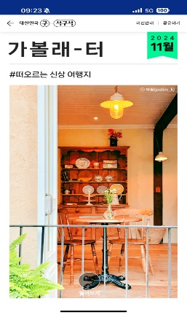
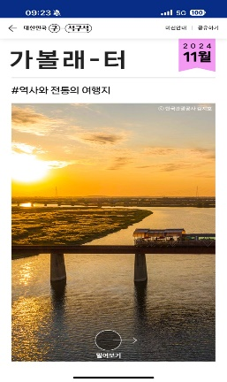
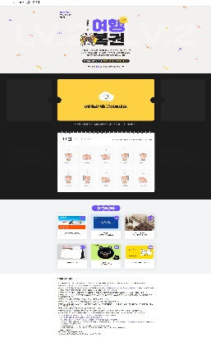
4. 대한민국 구석구석 홈페이지/앱 콘텐츠 만족도
1) [가볼래-터] 구독 여부
대한민국 구석구석 ‘가볼래-터’ 구독률은 64.5%이며, 23년(49.8%) 대비 14.7%p 대폭 상승함
- 성별별로는 여성(65.3%), 연령별로는 50대(68.1%)에서 구독률이 높게 나타남
[Base: 홈페이지/앱 이용자(n=2,727), 단위: %]
*(n≤30는 해석에 유의)
23년 대비 24년
가볼래터 구독 비율 +14.7% 상승
2023년 | 2024년
(5,801) | (2,727)
전체
남성 | 여성 | 19세 이하 | 20대 | 30대 | 40대 | 50대 | 60세 이상
(1,119) | (1,608) | (12*) | (440) | (1,065) | (749) | (295) | (166)
성별 |  | 연령
가볼래터 예시
■ 비구독 ■ 구독
■ 비구독 ■ 구독

Slide 34
4. 대한민국 구석구석 홈페이지/앱 콘텐츠 만족도
2) [가볼래-터] 전반 평가
대한민국 구석구석 ‘가볼래-터’ 전반평가 결과, ‘지속 이용 의향’ 항목이 87.6점으로 가장 높게 평가됨
다음으로 ‘콘텐츠 유용성’(86.4점), ‘전반적 만족도’(85.8점) 순으로 나타났으며, 모든 항목이 23년 대비 소폭 상승함
- 여성이 남성 대비 모든 항목을 긍정적으로 평가한 것으로 나타남
[가볼래-터] 전반 평가
[Base: 대한민국 구석구석 홈페이지/앱 이용자&가볼래-터 구독자
(n=1,758), 단위: 점]
*(n≤30는 해석에 유의)
구분 |  | 사례수 | 지속 이용 의향 | 콘텐츠 유용성 | 전반적 만족도
23년 전체 |  | (2,888) | 87.5 | 86.0 | 85.2
24년 전체 |  | (1,758) | 87.6 | 86.4 | 85.6
GAP(24년-23년) |  | GAP | ▲0.1 | ▲0.4 | ▲0.4
성별 | 남성 | (708) | 86.2 | 84.9 | 83.9
 | 여성 | (1,050) | 88.6 | 87.5 | 86.7
연령 | 19세 이하 | (10*) | 91.7 | 95.0 | 95.0
 | 20대 | (278) | 88.3 | 87.3 | 87.1
 | 30대 | (668) | 88.4 | 87.4 | 86.8
 | 40대 | (499) | 87.2 | 85.3 | 84.2
 | 50대 | (201) | 85.1 | 84.0 | 82.3
 | 60세 이상 | (102) | 87.6 | 87.1 | 85.5

Slide 35
4. 대한민국 구석구석 홈페이지/앱 콘텐츠 만족도
3) [가볼래-터] 비구독 이유
대한민국 구석구석 ‘가볼래-터’ 서비스 비구독자를 대상으로 그 이유를 조사한 결과, ‘어떤 서비스인지 몰라서’(36.8%) 구독하지 않는 것으로 나타남
다음으로 ‘가볼래-터’ 서비스를 제공하고 있는지 몰라서’(35.1%), ‘로그인하기 귀찮아서‘(17.2%) 등의 이유로 조사됨
- 연령대가 높은 50대, 60대 이상에서 ‘가볼래-터’ 서비스를 몰라 구독하지 않는다는 비율이 40% 이상으로 높게 나타남
[가볼래-터] 비구독 이유
[Base: 대한민국 구석구석 홈페이지/앱 이용자&가볼래-터 비구독자
(n=969, 단위: %]
※ 24년 신규문항
어떤 서비스인지 몰라서
유료서비스라고 생각해서
*(n≤30는 해석에 유의)
구분 |  | 사례수 | 어떤 서비스인지 몰라서 | 가볼래터 서비스를 제공하고 있는지 몰라서 | 로그인하기 귀찮아서 | 유료 서비스라고 생각해서 | 본인 인증하기 귀찮아서 | 여행지 추천 서비스가 필요하지 않아서 | 경품이 매력적이지 않아서
23년 전체 |  | (2,913) | - | 57.0 | 22.9 | - | 23.7 | 10.0 | 6.6
24년 전체 |  | (969) | 36.8 | 35.1 | 17.2 | 15.2 | 14.3 | 9.7 | 5.5
GAP(24년-23년) |  | GAP | ▲36.8 | ▼21.9 | ▼5.7 | ▲15.2 | ▼9.4 | ▼0.3 | ▼1.1
성별 | 남성 | (411) | 37.5 | 31.1 | 16.8 | 16.1 | 15.3 | 9.5 | 7.3
 | 여성 | (558) | 36.4 | 38.0 | 17.6 | 14.5 | 13.6 | 9.9 | 4.1
연령 | 19세 이하 | (2*) | 50.0 | 50.0 | 0.0 | 0.0 | 0.0 | 0.0 | 0.0
 | 20대 | (162) | 37.7 | 32.1 | 19.8 | 11.1 | 14.2 | 14.2 | 5.6
 | 30대 | (397) | 38.8 | 35.0 | 16.4 | 16.9 | 12.8 | 8.8 | 5.5
 | 40대 | (250) | 28.4 | 34.4 | 19.2 | 12.4 | 18.4 | 9.2 | 5.6
 | 50대 | (94) | 44.7 | 36.2 | 19.1 | 23.4 | 17.0 | 4.3 | 4.3
 | 60세 이상 | (64) | 43.8 | 43.8 | 6.3 | 14.1 | 4.7 | 14.1 | 6.3

Slide 36
4. 대한민국 구석구석 홈페이지/앱 콘텐츠 만족도
4) [여행상품] 인지 여부
대한민국 구석구석 ‘여행상품’ 서비스 인지율은 74.8%이며, 23년(57.4%) 대비 17.4%p 대폭 상승함
- 성별별로는 남성(75.8%), 연령별로는 50대(80.3%)에서 ‘여행상품’ 서비스 인지율이 높게 나타남
[Base: 홈페이지/앱 이용자(n=2,727), 단위: %]
*(n≤30는 해석에 유의)
23년 대비 24년
여행상품 인지율 +17.4% 상승
2023년 | 2024년
(5,801) | (2,727)
전체
남성 | 여성 | 19세 이하 | 20대 | 30대 | 40대 | 50대 | 60세 이상
(1,119) | (1,608) | (12*) | (440) | (1,065) | (749) | (295) | (166)
성별 |  | 연령
■ 비인지 ■ 인지
■ 비인지 ■ 인지

Slide 37
4. 대한민국 구석구석 홈페이지/앱 콘텐츠 만족도
5) [여행상품] 경험 여부
대한민국 구석구석 ‘여행상품’ 서비스 인지자 중 서비스 이용 ‘경험이 있는’ 비율은 61.9%이며, ‘경험이 없는’ 비율은 38.1%로 조사됨
- 성별별로는 남성(64.7%), 연령별로는 60대(69.5%)에서 ‘여행상품’ 서비스 경험률이 높게 나타남
[Base: 홈페이지/앱 이용자&여행상품 인지자(n=2,040), 단위: %]
*(n≤30는 해석에 유의)
23년 대비 24년
여행상품 경험률 +0.9% 상승
2023년 | 2024년
(3,330) | (2,040)
전체
남성 | 여성 | 19세 이하 | 20대 | 30대 | 40대 | 50대 | 60세 이상
(848) | (1,192) | (10*) | (304) | (779) | (592) | (237) | (118)
성별 |  | 연령
■ 경험 없음 ■ 경험 없음
■ 경험 없음 ■ 경험 있음

Slide 38
4. 대한민국 구석구석 홈페이지/앱 콘텐츠 만족도
6) [여행상품] 전반적 만족도
대한민국 구석구석 ‘여행상품’ 서비스의 전반적 만족도는 84.8점으로 높은 수준이며, 23년(83.9점) 대비 0.9점 상승함
- 성별별로는 여성(85.8점), 연령별로는 30대(85.9점)에서 ‘여행상품’ 서비스에 대한 전반적 만족도가 높게 나타남
[Base: 홈페이지/앱 이용자&여행상품 경험자(n=1,262), 단위: %, 점]
*(n≤30는 해석에 유의)
100점
환산 평균
23년 대비 24년 100점 평균
+0.9점 상승
2023년 | 2024년
(2,030) | (1,262)
전체
남성 | 여성 | 19세 이하 | 20대 | 30대 | 40대 | 50대 | 60세 이상
(549) | (713) | (6*) | (196) | (488) | (346) | (144) | (82)
성별 |  | 연령
83.5 | 85.8 | 97.2 | 85.0 | 85.9 | 83.2 | 83.3 | 86.0
■ 불만족(BOT3) ■ 보통 ■ 만족(TOP3)
■ 불만족(BOT3) ■ 보통 ■ 만족(TOP3)

Slide 39
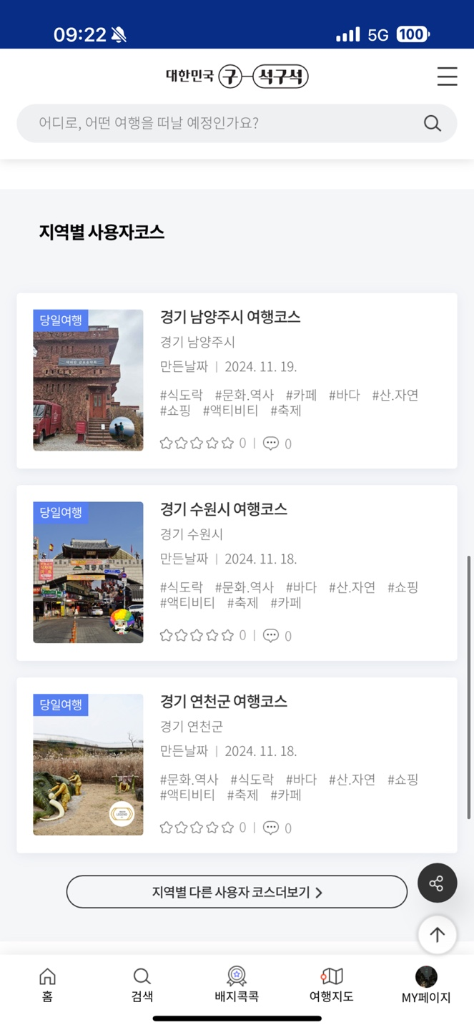
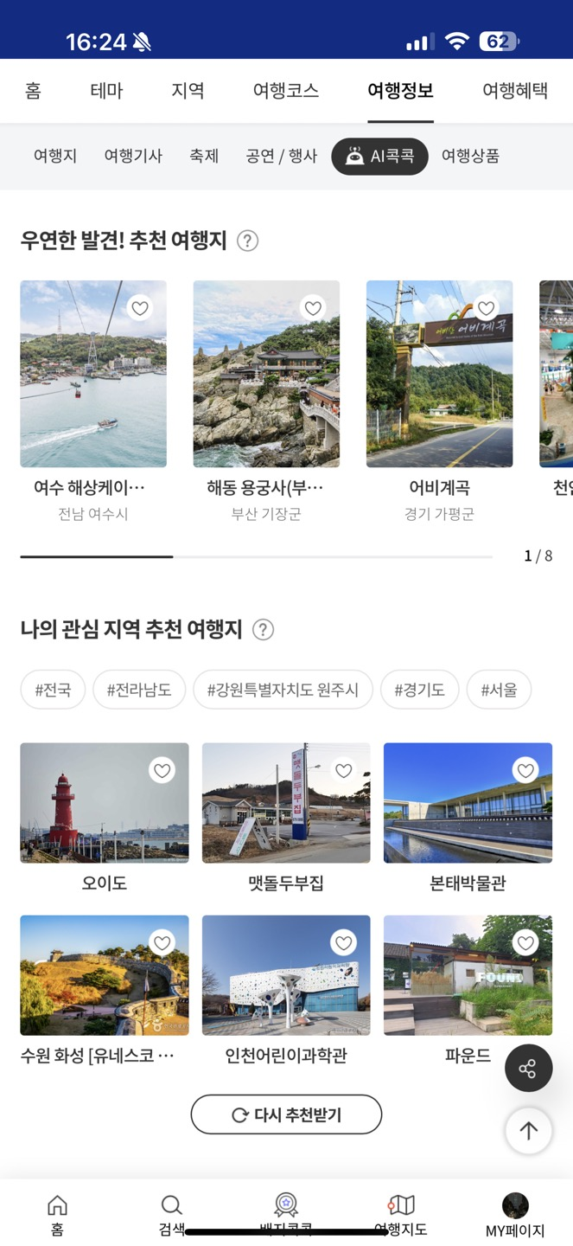
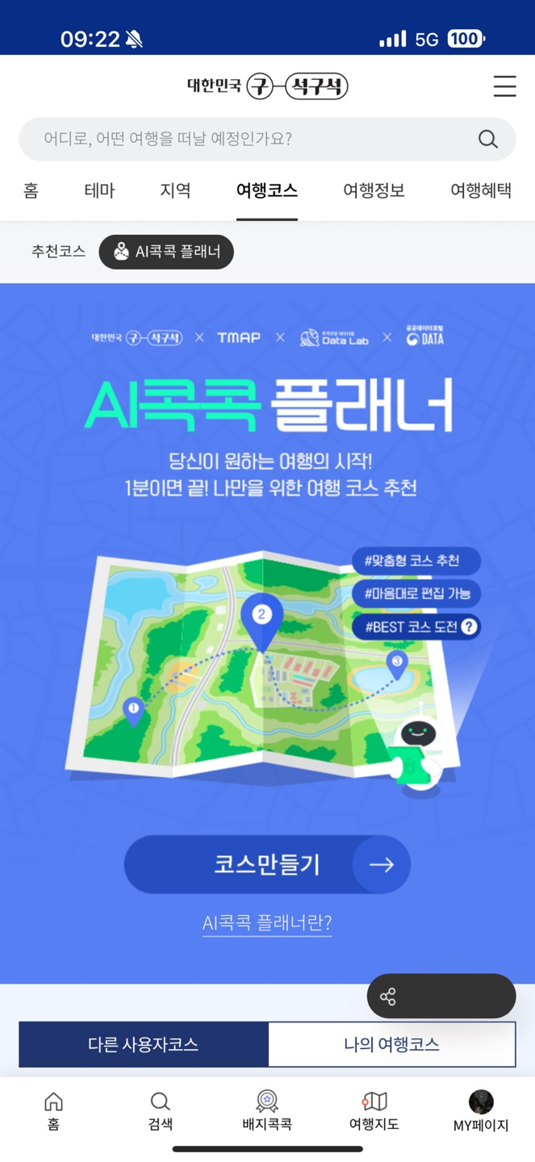
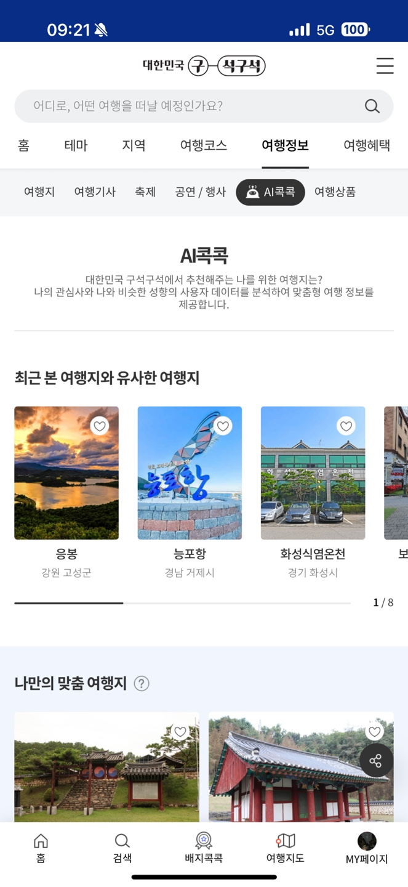
4. 대한민국 구석구석 홈페이지/앱 콘텐츠 만족도
7) [여행콕콕] AI콕콕/AI콕콕 플래너 인지여부
대한민국 구석구석 ‘여행콕콕’ 서비스 인지율은 71.5%이며, 23년(64.6%) 대비 6.9%p 상승함
- 성별별로는 남성(74.4%), 연령별로는 10대를 제외하고 40대(76.9%)에서 ‘여행콕콕’ 서비스 인지율이 높게 나타남
[Base: 홈페이지/앱 이용자(n=2,727), 단위: %]
*(n≤30는 해석에 유의)
AI콕콕
23년 대비 24년
여행콕콕 인지율 +14.7% 상승
2023년 | 2024년
(5,801) | (2,727)
전체
남성 | 여성 | 19세 이하 | 20대 | 30대 | 40대 | 50대 | 60세 이상
(1,119) | (1,608) | (12*) | (440) | (1,065) | (749) | (295) | (166)
성별 |  | 연령
여행콕콕 예시
AI콕콕 플래너
■ 비인지 ■ 인지
■ 비인지 ■ 인지

Slide 40
4. 대한민국 구석구석 홈페이지/앱 콘텐츠 만족도
8) [여행콕콕] 서비스별 이용 경험
대한민국 구석구석 ‘여행콕콕’ 인지자 중 ‘AI콕콕’ 경험률이 57.6%로 가장 높고, 23년(49.5%) 대비 8.2% 상승함
‘AI 콕콕 플래너는 경험률은 56.5%로 23년(33.9%) 대비 22.6%p 대폭 상승함
- 30대는 ‘AI콕콕‘(60.1%)을, 60세 이상은 ‘AI 콕콕 플래너’(62.1%) 이용 경험이 상대적으로 많은 것으로 나타남
[여행콕콕] 서비스별 이용 경험
[Base: 대한민국 구석구석 홈페이지/앱 이용자&여행콕콕 인지자
(n=1,945), 단위: %]
*(n≤30는 해석에 유의)
구분 |  | 사례수 | AI콕콕 | AI콕콕 플래너 | 없음
23년 전체 |  | (3,745) | 49.5 | 33.9 | 3.7
24년 전체 |  | (1,949) | 57.6 | 56.5 | 9.0
GAP(24년-23년) |  | GAP | ▲8.2 | ▲22.6 | ▲5.3
성별 | 남성 | (833) | 58.8 | 60.5 | 6.2
 | 여성 | (1,116) | 56.7 | 53.5 | 11.0
연령 | 19세 이하 | (10*) | 50.0 | 80.0 | 10.0
 | 20대 | (293) | 54.9 | 50.9 | 12.3
 | 30대 | (744) | 60.1 | 57.1 | 7.3
 | 40대 | (576) | 56.3 | 58.2 | 8.7
 | 50대 | (223) | 59.6 | 53.8 | 9.4
 | 60세 이상 | (103) | 51.5 | 62.1 | 12.6

Slide 41
4. 대한민국 구석구석 홈페이지/앱 콘텐츠 만족도
9) [여행콕콕] 개인 맞춤형 적합 서비스
대한민국 구석구석 ‘여행콕콕’ 서비스 중 ‘AI 콕콕 플래너’가 개인 맞춤형 서비스에 가장 적합한 것으로 나타났으며, 23년(80.6%) 대비 5.0%p 상승함
반면, ‘AI 콕콕’은 82.7%로 23년 (84.1%) 대비 1.4% 하락함
- 20대(84.5%)는 ‘AI콕콕’이, 50대(89.2)는 ‘AI콕콕 플래너’가 상대적으로 더 개인 맞춤형 서비스에 적합하다고 생각함
[여행콕콕] 서비스별 이용 경험
[Base: 대한민국 구석구석 홈페이지/앱 이용자&여행콕콕 서비스별 이용 경험자, 단위: %]
*(n≤30는 해석에 유의)
구분 |  | 사례수 | AI콕콕
23년 전체 |  | (1,852) | 84.1
24년 전체 |  | (1,123) | 82.7
GAP(24년-23년) |  | GAP | ▼1.4
성별 | 남성 | (490) | 84.3
 | 여성 | (633) | 81.5
연령 | 19세 이하 | (5*) | 60.0
 | 20대 | (161) | 84.5
 | 30대 | (447) | 81.4
 | 40대 | (324) | 84.0
 | 50대 | (133) | 84.2
 | 60세 이상 | (53) | 79.2
사례수 | AI콕콕 플래너
(1,271) | 80.6
(1,101) | 85.6
GAP | ▲5.0
(504) | 85.9
(597) | 85.3
(8*) | 87.5
(149) | 84.6
(425) | 87.3
(335) | 83.3
(120) | 89.2
(64) | 81.3

Slide 42
4. 대한민국 구석구석 홈페이지/앱 콘텐츠 만족도
10) [AI콕콕] 전반적 만족도
대한민국 구석구석 ‘여행콕콕’ 중 ‘AI콕콕’ 서비스의 전반적 만족도는 85.4점으로 높은 수준이며, 23년(84.9점) 대비 0.5점 상승함
‘AI콕콕’ 만족 이유는 ‘추천해주는 여행정보가 유용해서’가 40.4%로 가장 높게 나타남
‘AI콕콕’ 불만족 이유는 ‘추천해주는 여행정보가 유용하지 않아서’가 42.1%로 가장 높게 나타남
*’AI콕콕’ 불만족 선택 응답자는 n≤30으로 해석에 유의
[Base: 홈페이지/앱 이용자&AI콕콕 이용자(n=1,123), 단위: %, 점]
AI 콕콕 만족 이유
[Base: AI 콕콕 만족 선택자(n=1,014), 단위: %]
23년 대비 24년 100점 평균
+0.5점 상승
2023년 | 2024년
(1,852) | (1,1,23)
전체
추천해주는 여행정보가 유용해서 | 나의 성향, 관심사에 맞는 여행지를 추천해줘서 | 추천을 통해 새로운 여행지를 알게 되어서
AI 콕콕 불만족 이유
[Base: AI 콕콕 불만족 선택자(n=19), 단위: %]
*(n≤30는 해석에 유의)
■ 불만족(BOT3) ■ 보통 ■ 만족(TOP3)
■ 불만족(BOT3) ■ 보통 ■ 만족(TOP3)
추천해주는 여행정보가 유용하지 않아서 | 나의 성향, 관심사에 맞지 않는 여행지를 추천해줘서 | 이미 알고 있는 정보라서

Slide 43
4. 대한민국 구석구석 홈페이지/앱 콘텐츠 만족도
11) [AI콕콕 플래너] 전반적 만족도
대한민국 구석구석 ‘여행콕콕’ 중 ‘AI콕콕 플래너’ 서비스의 전반적 만족도는 85.4점으로 높은 수준이며, 23년(85.1점) 대비 0.3점 상승함
‘AI콕콕 플래너’ 만족 이유는 ‘코스 추천 기능 등을 활용하여 여행 코스 계획에 참고할 수 있어서’가 49.4%로 가장 높게 나타남
‘AI콕콕 플래너’ 불만족 이유는 ‘코스 추천 기능 등을 활용하는 것이 여행 코스 계획에 도움이 되지 않아서’가 42.1%로 가장 높게 나타남
*’AI콕콕 플래너’ 불만족 선택 응답자는 n≤30으로 해석에 유의
[Base: 홈페이지/앱 이용자&AI콕콕 플래너 이용자(n=1,101), 단위: %, 점]
AI 콕콕 플래너 만족 이유
[Base: AI 콕콕 플래너 만족 선택자(n=1,008), 단위: %]
23년 대비 24년 100점 평균
+0.3점 상승
2023년 | 2024년
(1,271) | (1,1,01)
전체
코스 추천 기능 등을 활용하여 여행 코스 계획에 참고할 수 있어서 | 나의 여행코스를 편집·저장·기록할 수 있어서 | 여행코스에 등록된 관광지 정보를 쉽게 볼 수 있어서
AI 콕콕 플래너 불만족 이유
[Base: AI 콕콕 플래너 불만족 선택자(n=19), 단위: %]
■ 불만족(BOT3) ■ 보통 ■ 만족(TOP3)
■ 불만족(BOT3) ■ 보통 ■ 만족(TOP3)
코스 추천 기능 등을 활용하는 것이 여행 코스 계획에 도움이 되지 않아서 | 여행코스에 등록할 관광지 정보가 많이 없거나 유용하지 않아서 | 나의 여행코스를 짜기 귀찮아서

Slide 44
주요 조사 내용
Part
Ⅱ
국내 여행 정보 수집 과정
대한민국 구석구석 서비스 이용 현황
2.1. 홈페이지/앱 이용 현황
2.2. SNS 이용 현황
대한민국 구석구석 서비스만족도
대한민국 구석구석 홈페이지/앱 콘텐츠 만족도
대한민국 구석구석 메인 화면 선호 의견

Slide 45
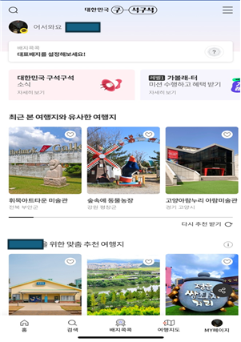
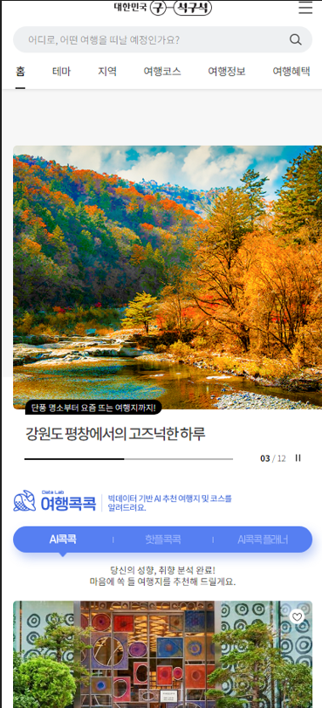
5. 대한민국 구석구석 메인 화면 선호 의견
1) 메인화면 구성 선호 여부
대한민국 구석구석 메인 화면으로 A안, B안 제시 후 선호 여부를 조사한 결과, ‘A’안(51.3%)이 ‘B안’(48.7%) 대비 2.6% 높게 나타남
- 성별별로는 남성은 ‘A’안(56.0%), 여성은 ‘B’안(51.4%)을 더 선호하는 것으로 조사됨
- 연령대가 높아질수록 여행정보 위주로 구성된 ‘B ’안을 선호하는 경향이 높게 나타남
[Base: 전체(n=11,974), 단위: %]
A안 | B안
홈 페이지/앱 | 인스타그램 | 네이버 블로그 | 페이 스북 | 카카오 스토리 | 남성 | 여성 | 19세 이하 | 20대 | 30대 | 40대 | 50대 | 60세 이상
(2,727) | (2,028) | (6,136) | (337) | (746) | (4,344) | (7,630) | (46) | (1,505) | (4,173) | (3,803) | (1,561) | (886)
접속 경로 |  |  |  |  | 성별 |  | 연령
메인화면
선호 의견
관심있는 정보 및 비슷한 성별/연령 및 성향의 다른 사용자의 정보를 분석해서 맞춤형 여행지 추천 서비스 중심으로 구성된 메인 화면 | 시의성 있고 최신 등록된 여행정보 위주로 구성된 메인 화면
메인 화면 구성

Slide 46
조사 결과 요약
Part
Ⅲ
대한민국 구석구석 [홈페이지/앱] 이용 행태
대한민국 구석구석 [SNS] 이용 행태
대한민국 구석구석 이용 만족도
대한민국 구석구석 [홈페이지/앱] 사용편의성 평가
대한민국 구석구석 [홈페이지/앱] 콘텐츠 평가

Slide 47
1. 대한민국 구석구석 [홈페이지/앱] 이용 행태
대한민국 구석구석 홈페이지/앱은 ‘대한민국 구석구석 SNS’(41.5%)를 통해 방문하며, ‘월 2~3회’(30.3%) 이용하는 것으로 나타남
이용 이유는‘시기/목적에 맞는 맞춤 추천 정보보유’(1순위 기준_21.0%)이며, ‘여행지 검색’(1순위 기준_16.6%)서비스를 주로 활용함
- 23년 대비 상승폭이 가장 큰 항목은 방문 경로_‘지인 추천 및 일반 개인 블로그/SNS’(4.5%p↑) 이용 빈도_‘거의 매일방문’(4.4%p↑)
이용 이유_‘디지털관광주민증 혜택 활용’(4.4%p↑)임
방문 경로
이용빈도
GAP | 대한민국 구석구석 SNS | 지인 추천 및 일반 개인 블로그/SNS | 포털사이트 대한민국 구석구석 검색 | 온라인 광고/ 이벤트/홍보 | 포털사이트 노출 콘텐츠 클릭
24년-23년 | ▲0.7 | ▲4.5 | ▼1.1 | ▼4.4 | ▼1.3
GAP | 거의 매일 방문 | 주 2~3회 정도 | 월 4~5회 정도 | 월 2~3회 정도 | 분기 1회 정도 | 거의 이용하지 않음
24년-23년 | ▲4.4 | ▲1.4 | ▼1.3 | ▼2.0 | ▼1.7 | ▼0.9
이용 이유
주 활용 서비스
GAP | 시기/목적에 맞는 맞춤 추천 정보 보유 | 다량의 관광정보 보유 | 광고無/ 신뢰도 높은 정보 제공 | 이벤트 참여 | 사용자 맞춤형 여행 정보 제공 | 최신 관광 트렌드 파악 | 디지털관광 주민증 혜택 활용
24년-23년 | ▲3.8 | ▼1.6 | ▼5.0 | ▼2.9 | ▲1.5 | ▼0.5 | ▲4.4
전체 | 여행지 검색 | 축제정보 검색 | 지역별 인기정보 | 여행상품 검색 | 공연 /행사 정보 검색 | 테마별 정보 | 여행기사 검색 | AI콕콕 | 이벤트 | 추천코스, AI콕콕 플래너 | 가볼래-터 | 디지털 관광 주민증 | 배지콕콕
24년 | 16.6 | 11.7 | 10.9 | 8.4 | 7.2 | 7.1 | 7.0 | 6.4 | 6.3 | 5.6 | 5.0 | 5.0 | 2.8
[Base: 대한민국 구석구석 홈페이지/앱 이용자(n=2,727), 단위: %]

Slide 48
2. 대한민국 구석구석 [SNS] 이용 행태
대한민국 구석구석 SNS는 ‘지인 추천 및 일반 개인 블로그/SNS’(30.5%)를 통해 방문하며, ‘주 2~3회’(28.0%) 이용하는 것으로 나타남
이용 이유는‘시기/목적에 맞는 맞춤 추천 정보보유’(1순위 기준_25.5%)이며, 경쟁력 강화를 위해 ‘테마콘텐츠 제공‘(21.3%)이 필요한 것으로 나타남
- 23년 대비 상승폭이 가장 큰 항목은 방문 경로_‘지인 추천 및 일반 개인 블로그/SNS’(3.4%p↑), 이용 빈도_‘주 2~3회’(9.5%p↑)
이용 이유_‘시기/목적에 맞는 맞춤 추천 정보 보유’(8.3%p↑), 경쟁력 강화요소_‘가보고 싶은 느낌이 드는 고품질 이미지 강화’(5.4%p↑)임
방문 경로
이용빈도
GAP | 지인 추천 및 일반 개인 블로그/SNS | 대한민국 구석구석 다른 SNS | 대한민국 구석구석 홈페이지를 통해 | 온라인 광고 /이벤트/홍보 | 포털사이트 노출 콘텐츠 클릭 | 포털사이트 대한민국 구석구석 검색
24년-23년 | ▲3.4 | ▼3.3 | ▲0.2 | ▼0.7 | ▼4.0 | ▼0.9
GAP | 거의 매일 방문 | 주 2~3회 정도 | 월 4~5회 정도 | 월 2~3회 정도 | 분기 1회 정도 | 거의 이용하지 않음
24년-23년 | ▼5.3 | ▼9.5 | ▼0.6 | ▲7.7 | ▲6.4 | ▲1.3
이용 이유
경쟁력 강화를 위한 필요 요소
GAP | 시기/목적에 맞는 맞춤 추천 정보 보유 | 다량의 관광 정보 보유 | 광고無/신뢰도 높은 정보 제공 | 최신 관광 트렌드 파악 | 사용자 맞춤형 여행 정보 제공 | 이벤트 참여
24년-23년 | ▲2.8 | ▼2.0 | ▼2.5 | ▼0.1 | ▲0.7 | ▲1.1
GAP | 테마콘텐츠 제공 | 가보고 싶은 느낌이 드는 고품질 이미지 강화 | 흥미도 높은 동영상 콘텐츠 제공 증대 | 이벤트 횟수 증가 | 일반 이용자 제보 콘텐츠의 활용 범위 확대 | 콘텐츠별 정보성 강화
24년-23년 | ▼3.9 | ▲5.4 | ▲0.5 | ▲3.1 | ▲0.6 | ▼5.3
[Base: 대한민국 구석구석 SNS이용자(n=9,247), 단위: %]

Slide 49
3. 대한민국 구석구석 이용 만족도
대한민국 구석구석 이용 만족도 평가 결과, 전반평가, 세부 속성평가 모두 80점 이상으로 높게 평가됨
‘정보 유용성’을 제외한 모든 항목에서 23년 대비 점수가 소폭 상승한 것으로 나타남
- 인스타그램은 ‘정보신속성’(90.1점) 속성에서 타 접속 경로 대비 점수가 높음
이용 만족도 평가
[Base: 전체(n=11,974),
단위: 점(100점 환산)]
※ 정보접근성
[Base: 홈페이지/앱, 네이버 블로그 이용자(n=8,863),
단위: 점(100점 환산)]
구분 |  | 사례수 | 전반 평가
 |  |  | 전반적 만족도 | 추천 의향 | 서비스 이용 후 국내 여행 의향 | 서비스 내 접촉 여행지 방문 의향
2023년 |  | (15,754) | 84.8 | 83.7 | 84.9 | 85.0
2024년 |  | (11,974) | 85.3 | 84.1 | 85.4 | 85.4
GAP(24년-23년) |  | GAP | ▲0.5 | ▲0.4 | ▲0.5 | ▲0.4
접속 경로 | 홈페이지/앱 | (2,727) | 85.7 | 84.9 | 86.7 | 86.6
 | 인스타그램 | (2,028) | 89.7 | 87.2 | 87.5 | 87.6
 | 네이버 블로그 | (6,136) | 83.3 | 82.4 | 83.6 | 83.6
 | 페이스북 | (337) | 86.8 | 84.5 | 85.9 | 85.9
 | 카카오 스토리 | (746) | 88.3 | 87.0 | 89.3 | 89.1
세부 속성평가
정보 신뢰성 | 정보 유용성 | 정보 다양성 | 정보 최신화
86.7 | 85.6 | 83.6 | 81.9
87.2 | 85.5 | 84.0 | 82.3
▲0.5 | ▼0.1 | ▲0.4 | ▲0.4
87.7 | 86.4 | 85.0 | 82.8
90.1 | 89.0 | 87.5 | 86.7
85.8 | 83.5 | 82.1 | 80.1
87.8 | 86.4 | 84.5 | 82.6
89.4 | 89.2 | 86.3 | 85.7
사례수 | 세부 속성평가
 | 정보 접근성*
(1,1540) | 81.4
(8,863) | 81.7
GAP | ▲0.3
(2,727) | 83.8
- | -
(6,136) | 80.7
- | -
- | -

Slide 50
4. 대한민국 구석구석 [홈페이지/앱] 사용편의성 평가
대한민국 구석구석 홈페이지/앱 사용 편의성 결과, 모든 항목에서 80점 이상으로 높게 평가되었으며, 23년 대비 소폭 상승함
24년 홈페이지/앱 사용 편의성은 ‘용어 이해도’ 항목이 84.1점으로 23년에 이어 가장 높게 평가됨
개선사항은 ‘최신 정보 다양화’(1순위 기준_27.8%)가 최우선 개선 요소로 나타남
메인 화면 구성 안) 선택 중 ‘A’안이 51.3%로 선호도가 더 높은 것으로 나타남
사용 편의성 평가
개선사항
100점
환산 평균
용어 이해도 | 화면 구성 가시성 | 이용 속도 적정성 | 디자인/색상 일관성 | 메뉴 항목 명확성 | 메뉴 경로 표시 | 오류 메시지 이해도
84.1 | 82.0 | 82.0 | 81.8 | 81.7 | 81.2 | 81.2
GAP | 최신 정보 다양화 | 검색 기능 개선 | 여행 취향을 반영한 맞춤형 추천 | 주제별 특화된 정보 제공 | 사이트 디자인 및 메뉴 구성
24년-23년 | ▲0.8 | ▲1.0 | ▲1.5 | ▼2.9 | ▼0.3
[Base: 대한민국 구석구석 홈페이지/앱 이용자(n=2,727), 단위: %]
메인 화면 선호 의견
메인화면
선호 의견
A안 | B안
[Base: 대한민국 구석구석 홈페이지/앱 이용자(n=2,727), 단위: %, 점]
[Base: 전체(n=11,974), 단위: %]

Slide 51
5. 대한민국 구석구석 [홈페이지/앱] 콘텐츠 평가 1
‘가볼래-터’ 구독률은 64.5%이며, 구독자 대상 ‘가볼래-터’ 전반 평가 결과, ‘지속의향’(87.6점) 항목을 가장 높게 평가함
‘가볼래-터’ 비구독자는 ‘어떤 서비스인지 몰라서’(36.8%) 서비스를 이용하지 않는 비율이 높음
‘여행상품’ 경험률은 61.9%이며, 상품 경험자 대상 ‘여행상품’ 전반적 만족도 조사 결과, 84.8점으로 전년 대비 0.9점 높게 나타남
[가볼래-터] 구독 여부
[여행상품] 경험 여부
[Base: 홈페이지/앱 이용자(n=2,727), 단위: %]
[Base: 여행상품 인지자(n=2,040), 단위: %]
구독
▲14.7%
경험률
▲0.9%
■ 비구독 ■ 구독
■ 비구독 ■ 구독
■ 경험 없음 ■ 경험 없음
■ 경험 없음 ■ 경험 있음
[가볼래-터] 비구독 이유
[가볼래-터] 전반 평가
[여행상품] 전반적 만족도
• 어떤 서비스인지 몰라서 | 36.8
• 가볼래터 서비스를 제공하고 있는지 몰라서 | 35.1
• 로그인하기 귀찮아서 | 17.2
• 유료 서비스라고 생각해서 | 15.2
• 본인 인증하기 귀찮아서 | 14.3
• 여행지 추천 서비스가 필요하지 않아서 | 9.7
• 경품이 매력적이지 않아서 | 5.5
[Base: 여행상품 경험자(n=1,262), 단위: %, 점]
만족도
▲0.9점
GAP | 지속 이용 의향 | 콘텐츠 유용성 | 전반적 만족도
24년-23년 | ▲0.1 | ▲0.4 | ▲0.4
■ 불만족(BOT3) ■ 보통 ■ 만족(TOP3)
■ 불만족(BOT3) ■ 보통 ■ 만족(TOP3)
[Base: 가볼래-터 비구독자(n=969), 단위: %]
[Base: 홈페이지/앱 이용자(n=2,727), 단위: 점]

Slide 52
5. 대한민국 구석구석 [홈페이지/앱] 콘텐츠 평가 2
‘여행콕콕’ 서비스 중 ‘AI콕콕’ 이용자 대상 전반적 만족도 조사 결과, 85.4점으로 전년 대비 0.5점 높게 평가함
‘여행콕콕’ 서비스 중 ‘AI콕콕 플래너’ 이용자 대상 전반적 만족도 조사 결과, 85.4점으로 전년 대비 0.3점 높게 평가함
[AI콕콕] 전반적 만족도
[AI콕콕 플래너] 전반적 만족도
[Base: AI콕콕 이용자(n=1,123), 단위: %, 점]
[Base: AI콕콕 플래너 이용자(n=1,101), 단위: %, 점]
만족도
▲0.5점
만족도
▲0.3점
■ 불만족(BOT3) ■ 보통 ■ 만족(TOP3)
■ 불만족(BOT3) ■ 보통 ■ 만족(TOP3)
■ 불만족(BOT3) ■ 보통 ■ 만족(TOP3)
■ 불만족(BOT3) ■ 보통 ■ 만족(TOP3)
[AI콕콕] 만족 이유
[AI콕콕 플래너] 만족 이유
추천해주는 여행정보가 유용해서
나의 성향, 관심사에 맞는 여행지를 추천해줘서
추천을 통해 새로운 여행지를 알게 되어서
코스 추천 기능 등을 활용하여 여행 코스 계획에 참고할 수 있어서
나의 여행코스를 편집·저장·기록할 수 있어서
여행코스에 등록된 관광지 정보를 쉽게 볼 수 있어서
[AI콕콕] 불만족 이유
[AI콕콕 플래너] 불만족 이유
추천해주는 여행정보가 유용하지 않아서
나의 성향, 관심사에 맞지 않는 여행지를 추천해줘서
이미 알고 있는 정보라서
코스 추천 기능 등을 활용하는 것이 여행 코스 계획에 도움이 되지 않아서
여행코스에 등록할 관광지 정보가 많이 없거나 유용하지 않아서
나의 여행코스를 짜기 귀찮아서

Slide 53
Appendix
Part
Ⅳ
주요지표 Summary 5개년 Tracking
뉴스피드 내 정보성 콘텐츠 접촉 시 태도
주 이용 SNS
인스타그램 내 여행 채널별 선호 이유
결혼 및 자녀 여부
조사표

Slide 54
1. 주요지표 Summary 5개년 Tracking_1
전체 응답자 기준 대한민국 구석구석은 전년 대비 전체 항목에서 소폭 상승하였으며, ‘정보 다양성’, ‘정보 최신화’, ‘정보 접근성’ 측면에서 20년 이후 24년까지 지속적으로 긍정적인 평가를 받아 온 것으로 나타남
홈페이지/앱 이용자는 전체 응답자와 같이 모든 항목이 소폭 상승했으며, ‘정보 유용성’, ‘정보 다양성’, ‘정보 최신화’ 측면에서 지속으로
점수가 상승함
주요 지표 Summary
100점 환산 평균 Gap
(’24년-’23년)
전체
홈페이지/앱
구분 | 전반적 만족도 | 추천 의향 | 서비스 이용 후 국내 여행 의향 | 서비스 내 접촉 여행지 방문 의향 | 정보 신뢰성 | 정보 유용성 | 정보 다양성 | 정보 최신화 | 정보 접근성
 | 전반 평가 |  |  |  | 세부 속성 평가
▲0.5 | ▲0.4 | ▲0.5 | ▲0.4 | ▲0.5 | ▼0.1 | ▲0.4 | ▲0.4 | ▲0.3
100점 환산 평균 Gap
(’24년-’23년)
▲2.1 | ▲2.4 | ▲2.8 | ▲2.3 | ▲1.8 | ▲1.3 | ▲2.0 | ▲2.6 | ▲3.1

Slide 55
1. 주요지표 Summary 5개년 Tracking_2
인스타그램 이용자는 ‘대한민국 구석구석 추천 의향’, ‘서비스 이용 후 국내 여행 의향’은 23년 소폭 상승했으나, 24년 다시 하락함
네이버 블로그 이용자는 ‘정보 유용성’, ‘정보 다양성’, ‘정보 접근성’ 측면에서 20년도 부터 지속적인 상승세를 보임
주요 지표 Summary
100점 환산 평균 Gap
(’24년-’23년)
인스타 그램
네이버 블로그
구분 | 전반적 만족도 | 추천 의향 | 서비스 이용 후 국내 여행 의향 | 서비스 내 접촉 여행지 방문 의향 | 정보 신뢰성 | 정보 유용성 | 정보 다양성 | 정보 최신화 | 정보 접근성
 | 전반 평가 |  |  |  | 세부 속성 평가
▲3.0 | ▼0.7 | ▼0.7 | ▼0.6 | ▲2.0 | ▲2.7 | ▲3.3 | ▲2.4 | -
100점 환산 평균 Gap
(’24년-’23년)
▼1.3 | ▼0.3 | ▼0.3 | ▼0.3 | ▼0.7 | ▼1.6 | ▼1.3 | ▼1.9 | ▼1.5

Slide 56
1. 주요지표 Summary 5개년 Tracking_3
페이스북 이용자는 전년 대비 전체 항목에서 소폭 상승하였으며, 전년 대비 ‘추천의향’(2.8점↑)이 가장 많이 상승함
카카오스토리 이용자는 ‘전반적 만족도’ 및 ‘정보 최신화’ 측면 만족도에서 지속적으로 상승하는 것으로 나타남
주요 지표 Summary
100점 환산 평균 Gap
(’24년-’23년)
페이스북
카카오 스토리
구분 | 전반적 만족도 | 추천 의향 | 서비스 이용 후 국내 여행 의향 | 서비스 내 접촉 여행지 방문 의향 | 정보 신뢰성 | 정보 유용성 | 정보 다양성 | 정보 최신화 | 정보 접근성
 | 전반 평가 |  |  |  | 세부 속성 평가
▲2.1 | ▲2.8 | ▲2.6 | ▲2.1 | ▲1.6 | ▲1.3 | ▲0.7 | ▲0.6 | -
100점 환산 평균 Gap
(’24년-’23년)
▲0.4 | ▼1.6 | ▼1.3 | ▼0.4 | ▼0.3 | ▲0.1 | ▲0.2 | ▲0.4 | -

Slide 57
2. 뉴스피드 내 정보성 콘텐츠 접촉 시 태도
뉴스피드 내 정보성 콘텐츠 접촉 시 ‘나만 보기/비공개 메신저 등을 통해 친구와 공유’(38.8%)를 가장 많이 하는 것으로 조사됨
다음으로 ‘친구 태그/댓글/저장/공유/좋아요 등의 행동을 주로 함’(32.6%), ‘보기만 함’(21.3%) 등의 순으로 나타남
- 50대는 ‘친구 태그/댓글/저장/공유/좋아요 등의 행동’(40.7%)을 주로 하는 것으로 나타남
정보성 콘텐츠 접촉 시 태도
[Base: 대한민국 구석구석 SNS이용자
(n=9,247), 단위: %]
구분 |  | 사례수 | 나만 보기/비공개 메신저 등을 통해 친구와 공유함 | 친구 태그/댓글/저장/공유/좋아요 등의 행동을 주로 함 | 보기만 함 | 기업, 기관 발행 콘텐츠는 필요할 때 채널에 가서 봄
23년 전체 |  | (9,953) | 39.6 | 32.2 | 21.3 | 6.6
24년 전체 |  | (9,247) | 38.8 | 32.6 | 19.4 | 8.7
GAP(24년-23년) |  | GAP | ▼0.7 | ▲0.5 | ▼1.9 | ▲2.1
 | 인스타그램 | (2,028) | 36.6 | 40.9 | 16.1 | 5.9
 | 네이버 블로그 | (6,136) | 40.6 | 28.1 | 21.0 | 10.0
 | 페이스북 | (337) | 32.6 | 37.4 | 22.6 | 7.1
 | 카카오스토리 | (746) | 33.0 | 45.6 | 13.9 | 6.6
성별 | 남성 | (3,225) | 38.0 | 28.3 | 24.3 | 9.0
 | 여성 | (6,022) | 39.3 | 34.9 | 16.8 | 8.5
연령 | 19세 이하 | (34) | 26.5 | 38.2 | 20.6 | 14.7
 | 20대 | (1,065) | 35.5 | 34.4 | 22.4 | 7.3
 | 30대 | (3,108) | 40.3 | 30.5 | 19.8 | 8.9
 | 40대 | (3,054) | 41.3 | 31.9 | 17.6 | 8.8
 | 50대 | (1,266) | 33.6 | 40.7 | 17.0 | 8.2
 | 60세 이상 | (720) | 36.7 | 28.2 | 25.0 | 9.9

Slide 58
3. 주 이용 SNS
주 이용 SNS는 1순위 기준 ‘인스타그램’(30.3%)으로 나타났으며, 1+2+3순위 기준 ‘유튜브’(72.5%)로 나타남
- 연령대가 낮을수록 ‘인스타그램’ 이용률이 높고 60대 이상은 카카오스토리(20.2%) 비율이 상대적으로 높음
주 이용 SNS
1+2+3순위
1+2+3순위
[Base: 전체(n=11,974), 단위: %, 회]
※ 24년 신규 문항
유튜브
스레드
※ 1순위 기준 응답값(표)
구분 |  | 사례수 | 인스타그램 | 유튜브* | 네이버 블로그 | 카카오스토리 | 페이스북 | 네이버 밴드 | 엑스(구. 트위터) | 틱톡 | 스레드*
23년 전체 |  | (15,754) | 42.1 | - | 31.1 | 9.3 | 8.2 | 4.3 | 2.4 | 1.6 | -
24년 전체 |  | (11,974) | 30.3 | 25.9 | 22.7 | 6.8 | 4.6 | 3.0 | 2.3 | 2.3 | 1.8
GAP(24년-23년) |  | GAP | ▼11.8 | ▲25.9 | ▼8.4 | ▼2.5 | ▼3.6 | ▼1.3 | ▼0.1 | ▲0.7 | ▲1.8
성별 | 남성 | (4,344) | 23.7 | 32.1 | 19.6 | 6.3 | 6.3 | 4.1 | 2.7 | 2.7 | 2.6
 | 여성 | (7,630) | 34.1 | 22.4 | 24.4 | 7.1 | 3.6 | 2.5 | 2.1 | 2.0 | 1.3
연령 | 19세 이하 | (46) | 45.7 | 28.3 | 17.4 | 0.0 | 2.2 | 2.2 | 0.0 | 4.3 | 0.0
 | 20대 | (1,505) | 39.3 | 27.6 | 13.2 | 3.6 | 4.3 | 2.6 | 3.8 | 3.1 | 2.3
 | 30대 | (4,173) | 34.7 | 24.6 | 21.2 | 4.0 | 4.0 | 3.1 | 2.8 | 2.9 | 2.4
 | 40대 | (3,803) | 29.5 | 25.7 | 26.9 | 5.2 | 4.3 | 2.8 | 2.0 | 1.9 | 1.4
 | 50대 | (1,561) | 21.1 | 27.4 | 25.0 | 14.3 | 6.3 | 2.8 | 0.8 | 1.2 | 1.0
 | 60세 이상 | (886) | 13.4 | 27.5 | 23.4 | 20.2 | 6.4 | 5.2 | 1.6 | 1.5 | 0.7

Slide 59
4. 인스타그램 내 여행 채널별 선호 이유
대한민국 구석구석 인스타그램 채널은 ‘콘텐츠 신뢰도’(35.8%) 때문에 선호하며, ‘고품질 이미지/영상‘(13.9%)으로 인해 선호한다는
의견이 23년 대비 4.4%p 상승함
다른 여행 인스타그램의 선호 이유는 주로 채널에 ‘자주 노출’되어 선호하는 것으로 나타남
[Base: 인스타그램 여행 채널별 최선호자, 단위: %]
23년
24년
구분 | 사례수 | 콘텐츠 정보성 | 콘텐츠 신뢰도 | 자주 노출됨* | 고품질 이미지/영상 | 다른 채널과 차별화된 서비스
전체 | (8,023) | 23.9 | 26.7 | 20.1 | 15.6 | 12.6
대한민국구석구석 (@kto9suk9suk) | (4,865)
여행에미치다 (@yeomi.travel) | (1,454)
여행여기서행복할 것(@travel_behappyhere) | (265)
여행다녀왔습니다 (@travelmenu1) | (350)
블림프 (@blimp.official) | (168)
동행 (@travel_seasia) | (353)
* 자주 노출됨 24년 신규 문항

Slide 60
5. 결혼 및 자녀 여부
결혼 및 자녀 여부별로 살펴보면, ‘기혼’, ‘자녀 1명'이 있는 그룹에서 대한민국 구석구석 전반적 만족도, 추천의향, 서비스 접촉 후 국내
여행 의향, 접촉 여행지 방문 의향 등 모든 방면에서 높게 평가하는 경향을 보임
전반적 만족도
추천 의향
100점 환산 평균
100점 환산 평균
86.6 | 84.0 | 80.1 | 84.0 | 87.0 | 86.6 | 86.1
85.4 | 82.7 | 79.8 | 82.8 | 86.0 | 85.4 | 84.3
기혼 | 미혼 | 미응답 | 없음 | 1명 | 2명 | 3명 이상
(6,606) | (5,036) | (332) | (6,128) | (2,426) | (2,893) | (527)
결혼 |  |  | 자녀여부
기혼 | 미혼 | 미응답 | 없음 | 1명 | 2명 | 3명 이상
(6,606) | (5,036) | (332) | (6,128) | (2,426) | (2,893) | (527)
결혼 |  |  | 자녀여부
국내 여행의향
접촉 여행지 방문 의향
100점 환산 평균
100점 환산 평균
86.7 | 83.9 | 81.9 | 84.2 | 87.1 | 86.3 | 86.4
86.6 | 84.0 | 81.9 | 84.2 | 86.9 | 86.4 | 86.2
기혼 | 미혼 | 미응답 | 없음 | 1명 | 2명 | 3명 이상
(6,606) | (5,036) | (332) | (6,128) | (2,426) | (2,893) | (527)
결혼 |  |  | 자녀여부
기혼 | 미혼 | 미응답 | 없음 | 1명 | 2명 | 3명 이상
(6,606) | (5,036) | (332) | (6,128) | (2,426) | (2,893) | (527)
결혼 |  |  | 자녀여부
[Base: 전체(n=11,974), 단위: %, 점(100점 환산)]

Slide 61
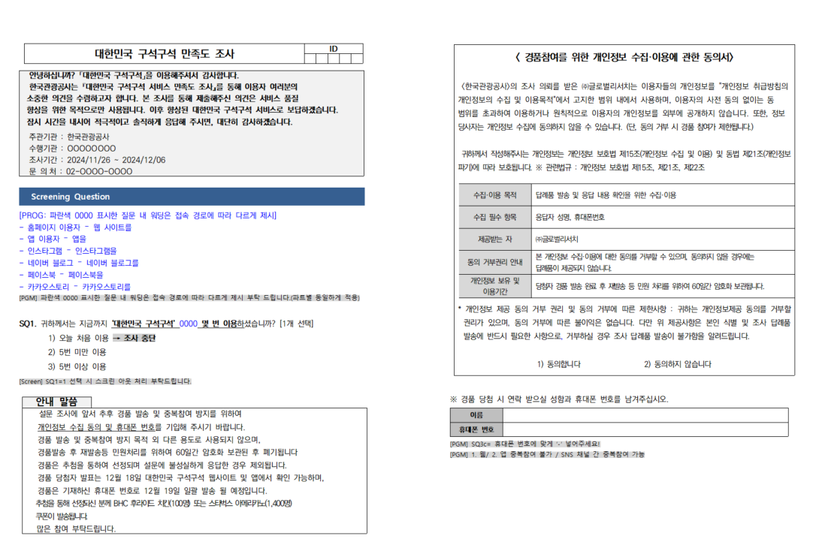
6. 조사표

Slide 62
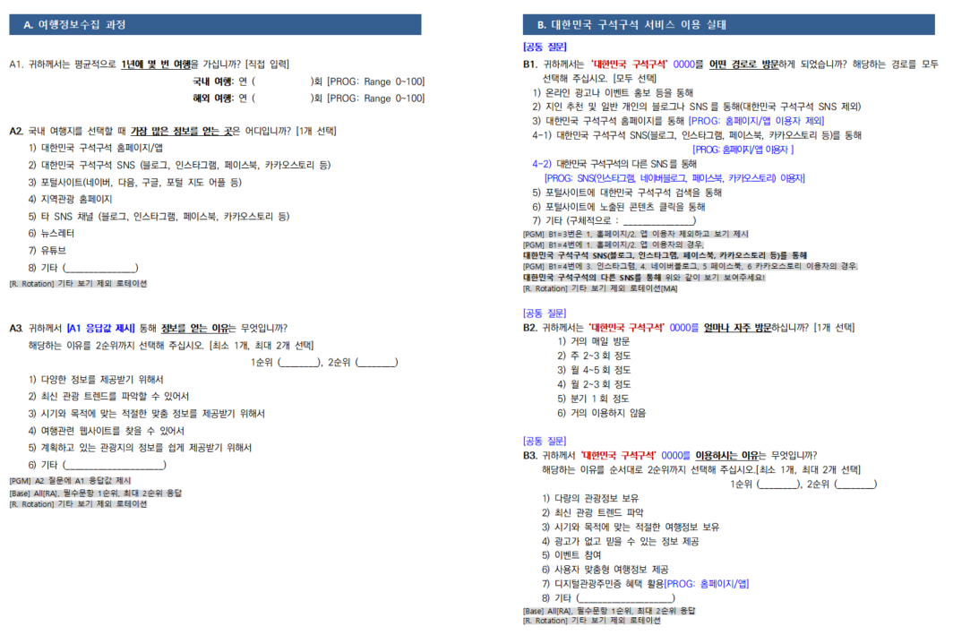
6. 조사표

Slide 63
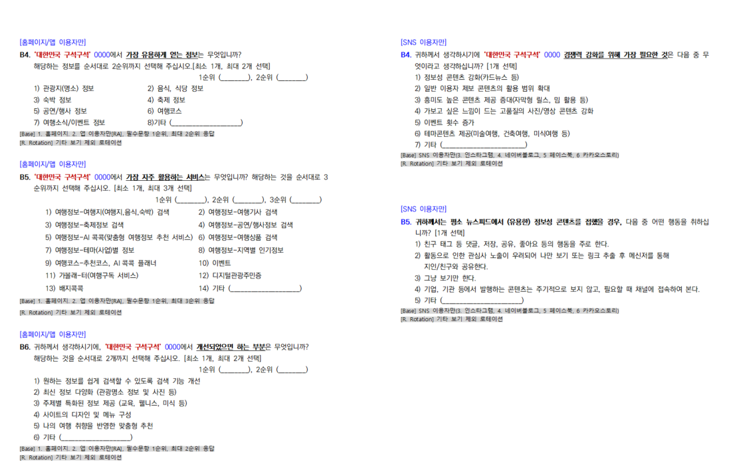
6. 조사표

Slide 64
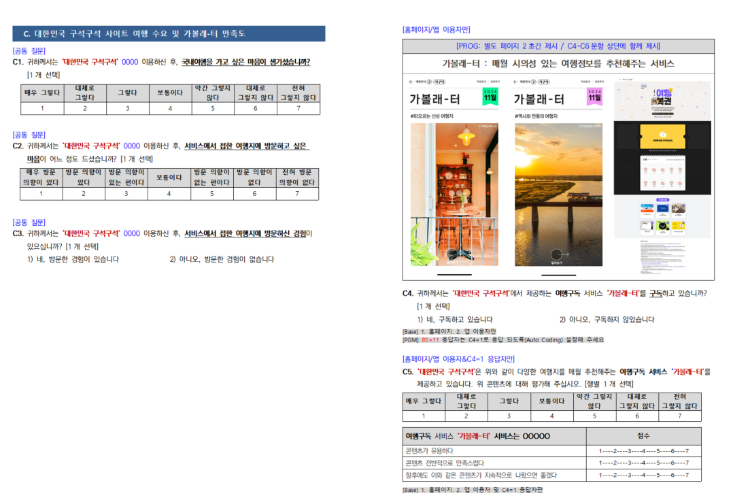
6. 조사표

Slide 65
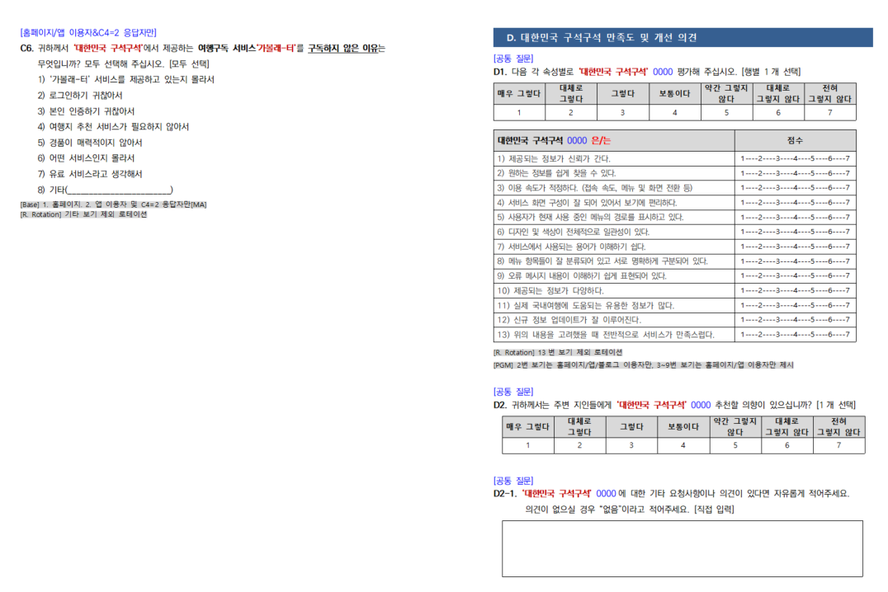
6. 조사표

Slide 66
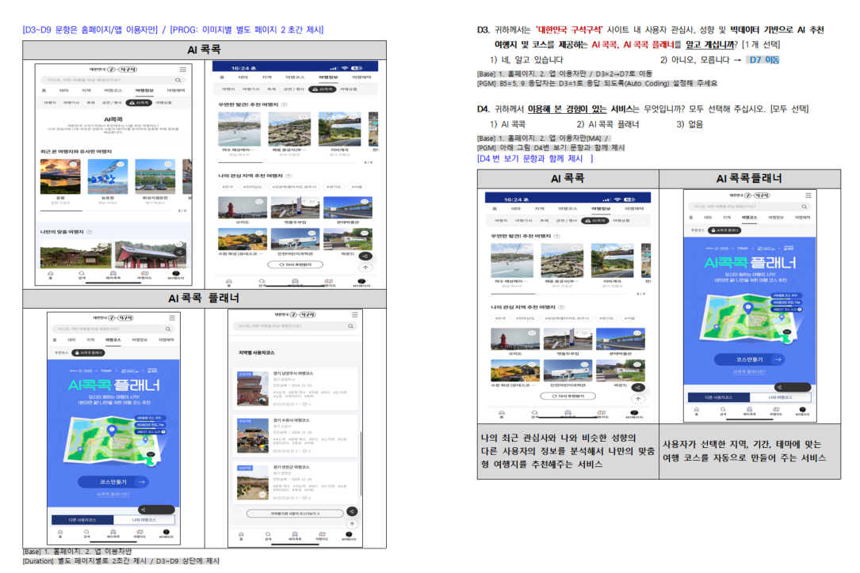
6. 조사표

Slide 67
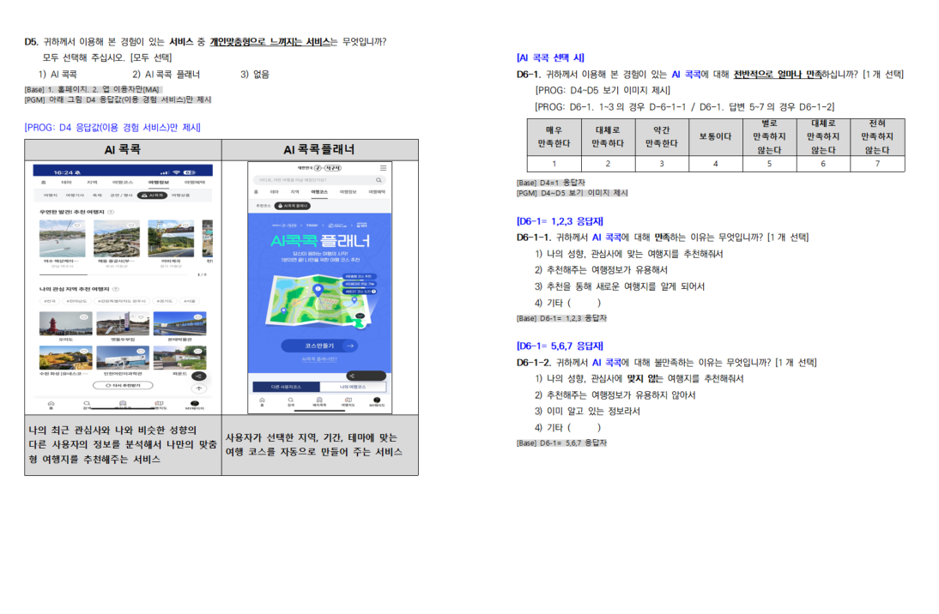
6. 조사표

Slide 68
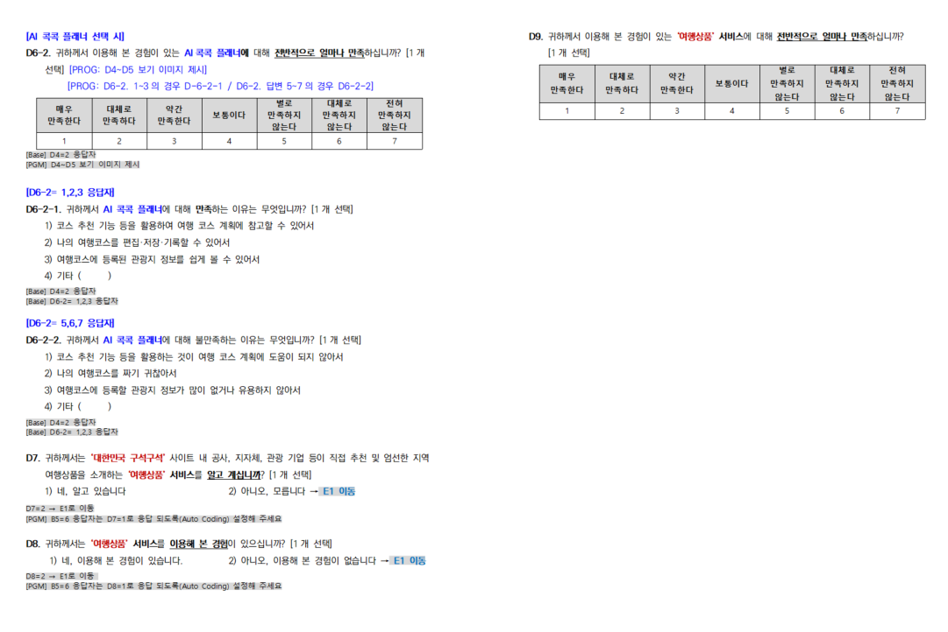
6. 조사표

Slide 69
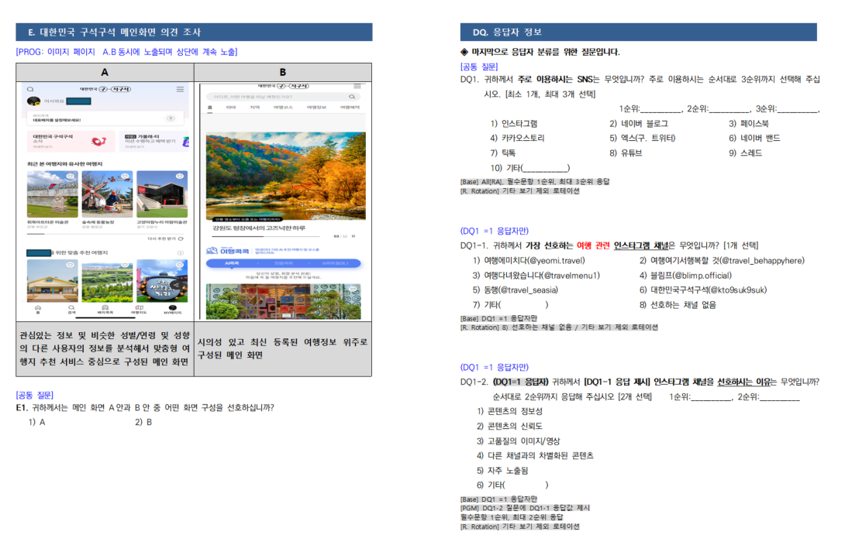
6. 조사표

Slide 70
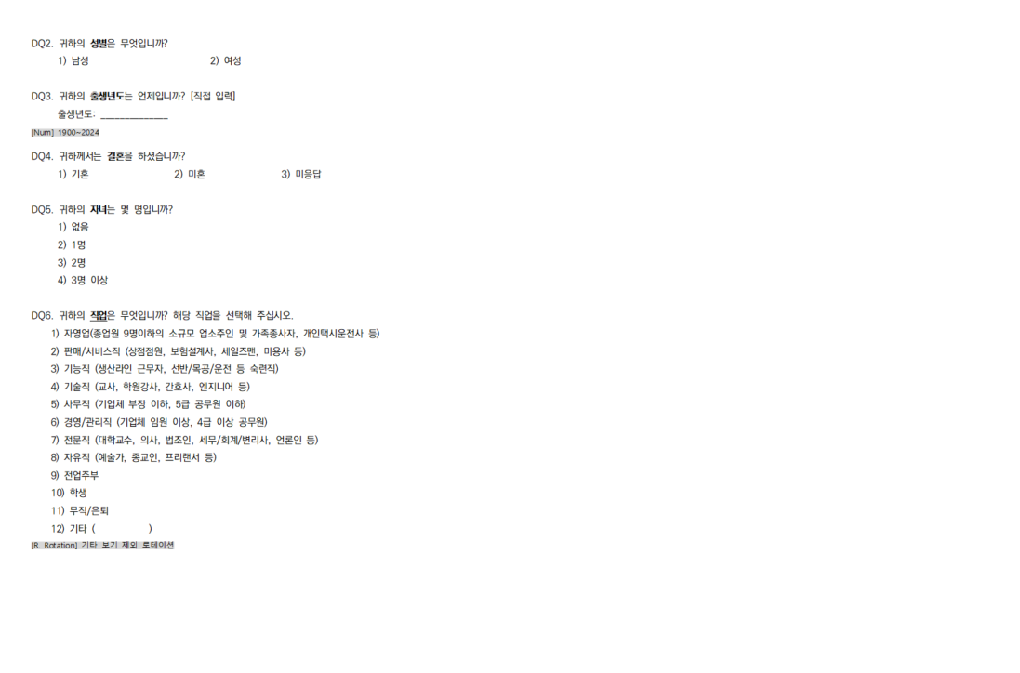
6. 조사표

Slide 71
THANK YOU SO MUCH

